Slide 1

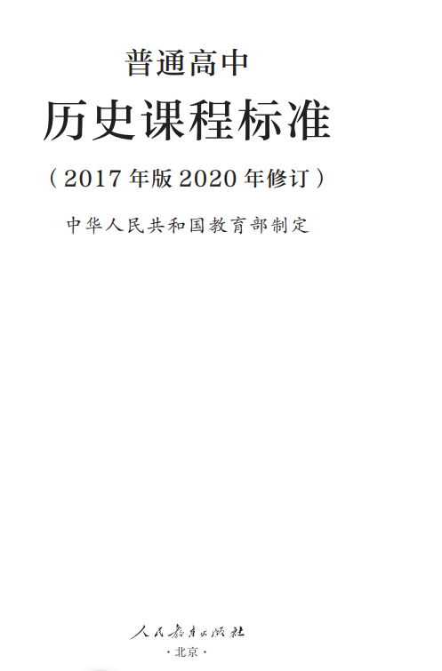
《高中历史新课程标准》（2017版220修订） 解读与运用
河北正定中学 杨正午

Slide 2
第一部分 仰望星空 解读课标
一、课程新理念
二、课程新目标
三、课程新结构
四、课程新内容
五、质量新标准
六、教学新要求

Slide 3
第二部分 上下求索 尝试运用
一、把握课标要求，确定素养目标
二、理解课标精神，确定教学主题
三、引导嫁知通识，内化核心素养
四、密接高考试题，培育核心素养

Slide 4
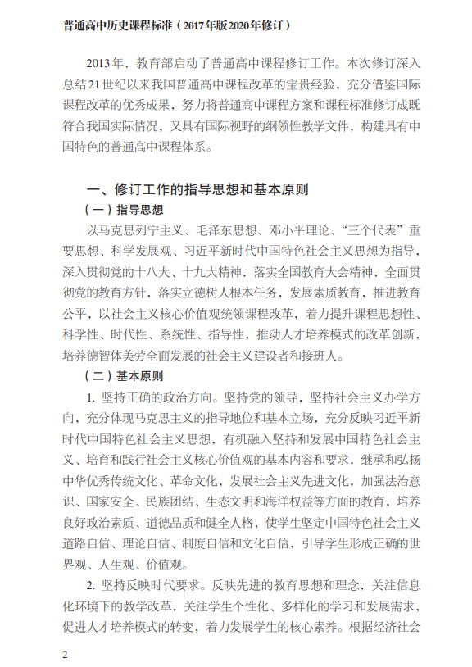
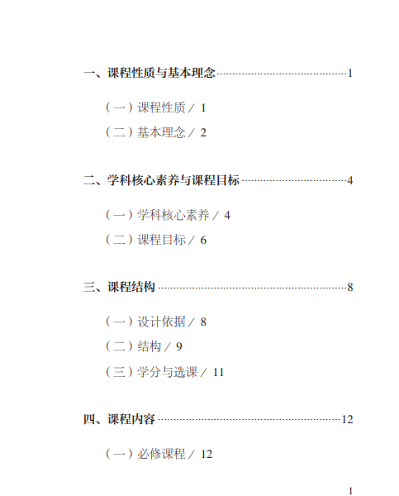
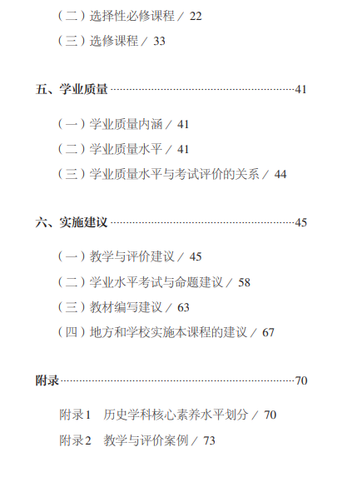
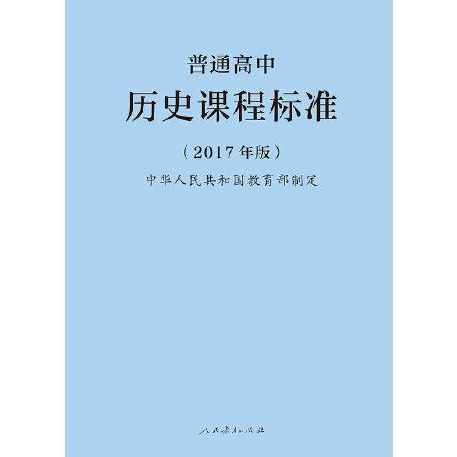
什么是《普通高中历史课程标准》（2017版2020修订）？
教学纲领—新课程标准
人文素养
唯物史观（理论）
时空观念（知识）
史料求证（方法）
历史解释（能力）
家国情怀（价值）
新课标是国家课程的纲领性文件，充分体现了国家意志，引领国家历史课程改革的发展方向，指导各地各校进行课程改革的纲领性和指导性文件，具有权威性
国家课程标准是教材编写、教学、评估和考试命题的依据，是国家管理和评价课程的基础 ——《基础教育课程改革纲要（试行）》

Slide 5
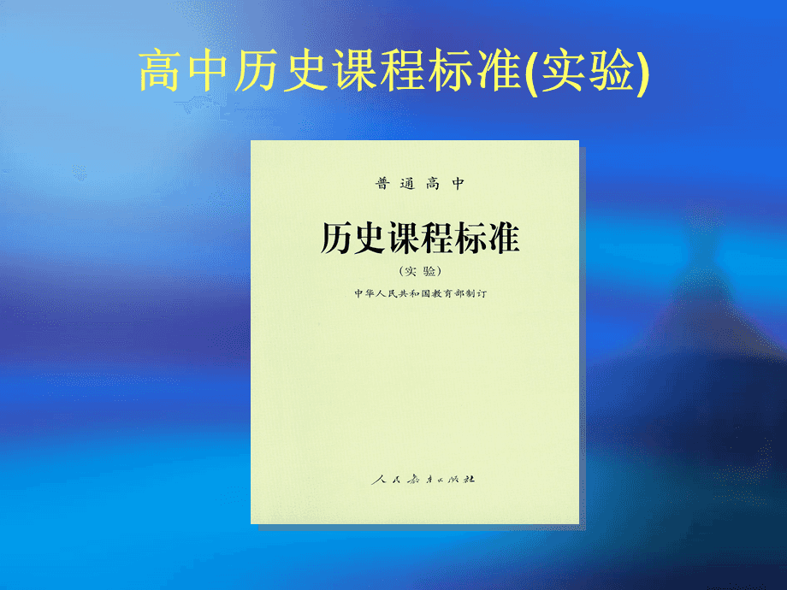
2020年修订版
2003年版
2017年版
2017版新课标应用时间缩短
修订时间加快
2003年版（实验）新课标施行14年；2017年版，进一步探索新的改革模式，实施2年左右，2019年又开始新的修订，形成2017版2020修订版。修订时间缩短，加快修订补充完善。
我认为：这体现时代变化的急剧性，课程改革的紧迫性。尽快建立现代化教育体系，培养高水平人才的急迫性。
2018年以来美国发动贸易战、5G\芯片科技战；2020年世界性新冠疫情，国际经济陷入困境，国际关系日益复杂，我国提出加快建立国际国内市场双循环机制。高端人才培养机制面临新的挑战。-------我国高水平人才培养体系与高考体制的改革，日益紧迫，这就是新课标缩短修订时间的大背景

Slide 6
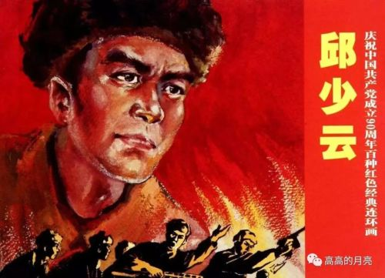
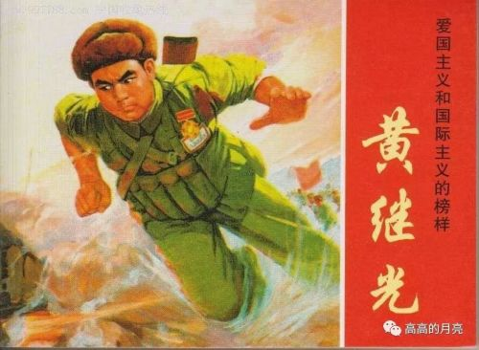
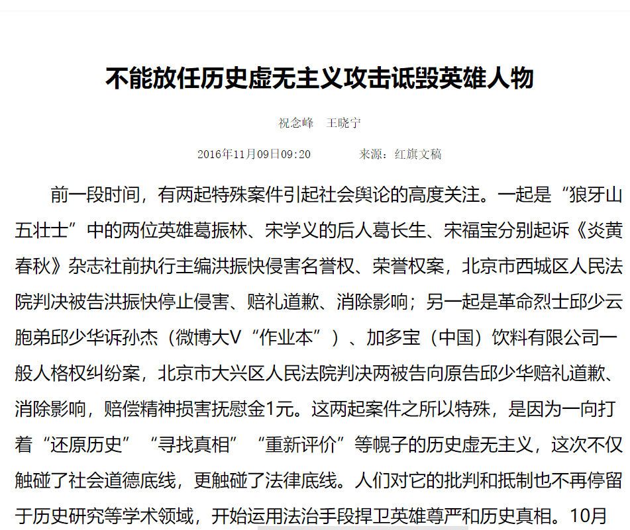
2020年修订新课标之缘由
2017年12月底颁布，2019年就开始修订，2020年公布修订版
（一）落实德智体美劳全面发展的育人目标，需要进一步充实
2018年9月10日全国教育大会上，习近平总书记再次强调了劳动教育：“要努力构建德智体美劳全面培养的教育体系，形成高水平的人才培养体系。”讲话是对教育事业发展面临的新形势和新任务所提出的更高更全面的要求
（二）崇尚英雄、学习英雄、铭记英雄的时代呼声，需要进一步体现
2019年3月18日，习总书记在学校思想政治理论课教师座谈会上的讲话中指出：“在讲授中国历史时，要注意引导学生传承民族气节、崇尚英雄气概，引导学生学习英雄、铭记英雄，自觉反对那些数典忘祖、妄自菲薄的历史虚无主义和文化虚无主义，涵养气概、激励担当。”
2019年9月29日，中华人民共和国国家勋章和国家荣誉称号颁授仪式上，习总书记再次指出：“崇尚英雄才会产生英雄，争做英雄才能英雄辈出-------推动全社会敬仰英雄、学习英雄，用实际行动为实现‘两个一百年’奋斗目标、实现中华民族伟大复兴的中国梦贡献力量。”在历史教材中充分肯定英雄人物，传承民族气节，崇尚英雄气概，培养爱国主义精神。
（三）教材编写和教学中的一些启示，需要在课标中及时进行调整

Slide 7
2020修订版课标 首要特点：强调坚持正确的政治方向
（前言）坚持党的领导，坚持社会主义办学方向，充分体现马克思主义的指导地位和基本立场，充分反映习近平新时代中国特色社会主义思想，有机融入坚持和发展中国特色社会主义、培育和践行社会主义核心价值观的基本内容和要求，继承和弘扬中华优秀传统文化、革命文化，发展社会主义先进文化，加强法治意识、国家安全、民族团结、生态文明和海洋权益等方面的教育，培养良好政治素质、道德品质和健全人格，使学生坚定中国特色社会主义道路自信、理论自信、制度自信和文化自信，引导学生形成正确的世界观、人生观、价值观。
（2020修订版）新课标指导思想：以马克思列宁主义、毛泽东思想、邓小平理论、“三个代表”重要思想、科学发展观、习近平新时代中国特色社会主义思想为指导， 深入贯彻党的十八大、十九大精神，落实全国教育大会精神，全面贯彻党的教育方针，落实立德树人根本任务，发展素质教育，推进教育公平，以社会主义核心价值观统领课程改革，着力提升课程思想性、科学性、时代性、系统性、指导性，推动人才培养模式的改革创新， 培养德智体美劳全面发展的社会主义建设者和接班人。

Slide 8

普通高中历史课程标准（2017版2020修订） 突出特点
一、课程新理念
二、课程新目标
三、课程新结构
四、课程新内容
五、质量新标准
六、教学新要求
目录标题
新课标
课程新目标
课程新结构
课程新内容
质量新标准
教学新要求
课程新理念

Slide 9
立德树人为根本任务、坚持正确思想导向和价值判断，提高核心素养为目标，就是高中历史课程的基本理念
一、课程新理念
1.强调教育功能：历史学是在一定历史观指导下叙述和阐释人类历史进程及其规律的学科。探寻历史真相，总结历史经验，认识历史规律，顺应历史发展趋势，是历史学的重要社会功能。
2.明确课程性质：普通高中历史课程，是在义务教育历史课程的基础上，进一步运用历史唯物主义观点，以社会形态从低级到高级发展为主线，展现历史演进的基本过程以及人类在历史上创造的文明成果，揭示人类历史发展的基本规律和大趋势， 促进学生全面发展的一门基础课程
3.确定根本任务：就是“立德树人”，是历史课程最基本、最重要的理念。解决了历史课程培养什么人、怎样培养人的问题。课标指出：发挥历史课程立德树人的教育功能，使学生能够从历史的角度关心国家的命运， 关注世界的发展，成为德智体美劳全面发展的社会主义建设者和接班人
4.坚持正确的价值导向：①以唯物史观为指导②融入社会主义核心价值观
③加强培养“五个认同”、“四个自信”：对伟大祖国的认同，对中华民族的认同，对中华文化的认同，对中国共产党的认同，对中国特色社会主义道路的认同；“中国特色社会主义道路自信、理论自信、制度自信、文化自信”
5.特别突出核心素养之教学目标：培养和提高学生的历史学科核心素养作为目标，使学生通过历史课程的学习逐步形成具有历史学科特征的正确价值观、必备品格与关键能力

Slide 10




二、课程新目标
——核心素养
核心素养：指高于一般能力或一般素养的最重要的关键能力、必备品格与价值观念；学科核心素养：是以学科知识技能为基础，整合情感、态度和价值观在内的，能够满足特定现实需求的正确价值观念、必备品格和关键能力
1.唯物史观
4.历史解释
揭示人类社会历史客观基础及发展规律的科学的历史观和方法论
以史料为依据，对历史事物进行理性分析和客观评判的态度、能力与方法
2.时空观念
核心素养
是指在特定的时间联系和空间联系中对事物进行观察、分析的意识和思维方式
5.家国情怀
学习历史应具有的人文追求 ，体现了对国家富强、人民幸福的情感，以及对国家的高度认同感、归属感、责任感和使命感
3.史料实证
对获取的史料进行辨析，并运用可信的史料努力重现历史真实的态度和方法
（一）历史学科核心素养 主要内容：

Slide 11

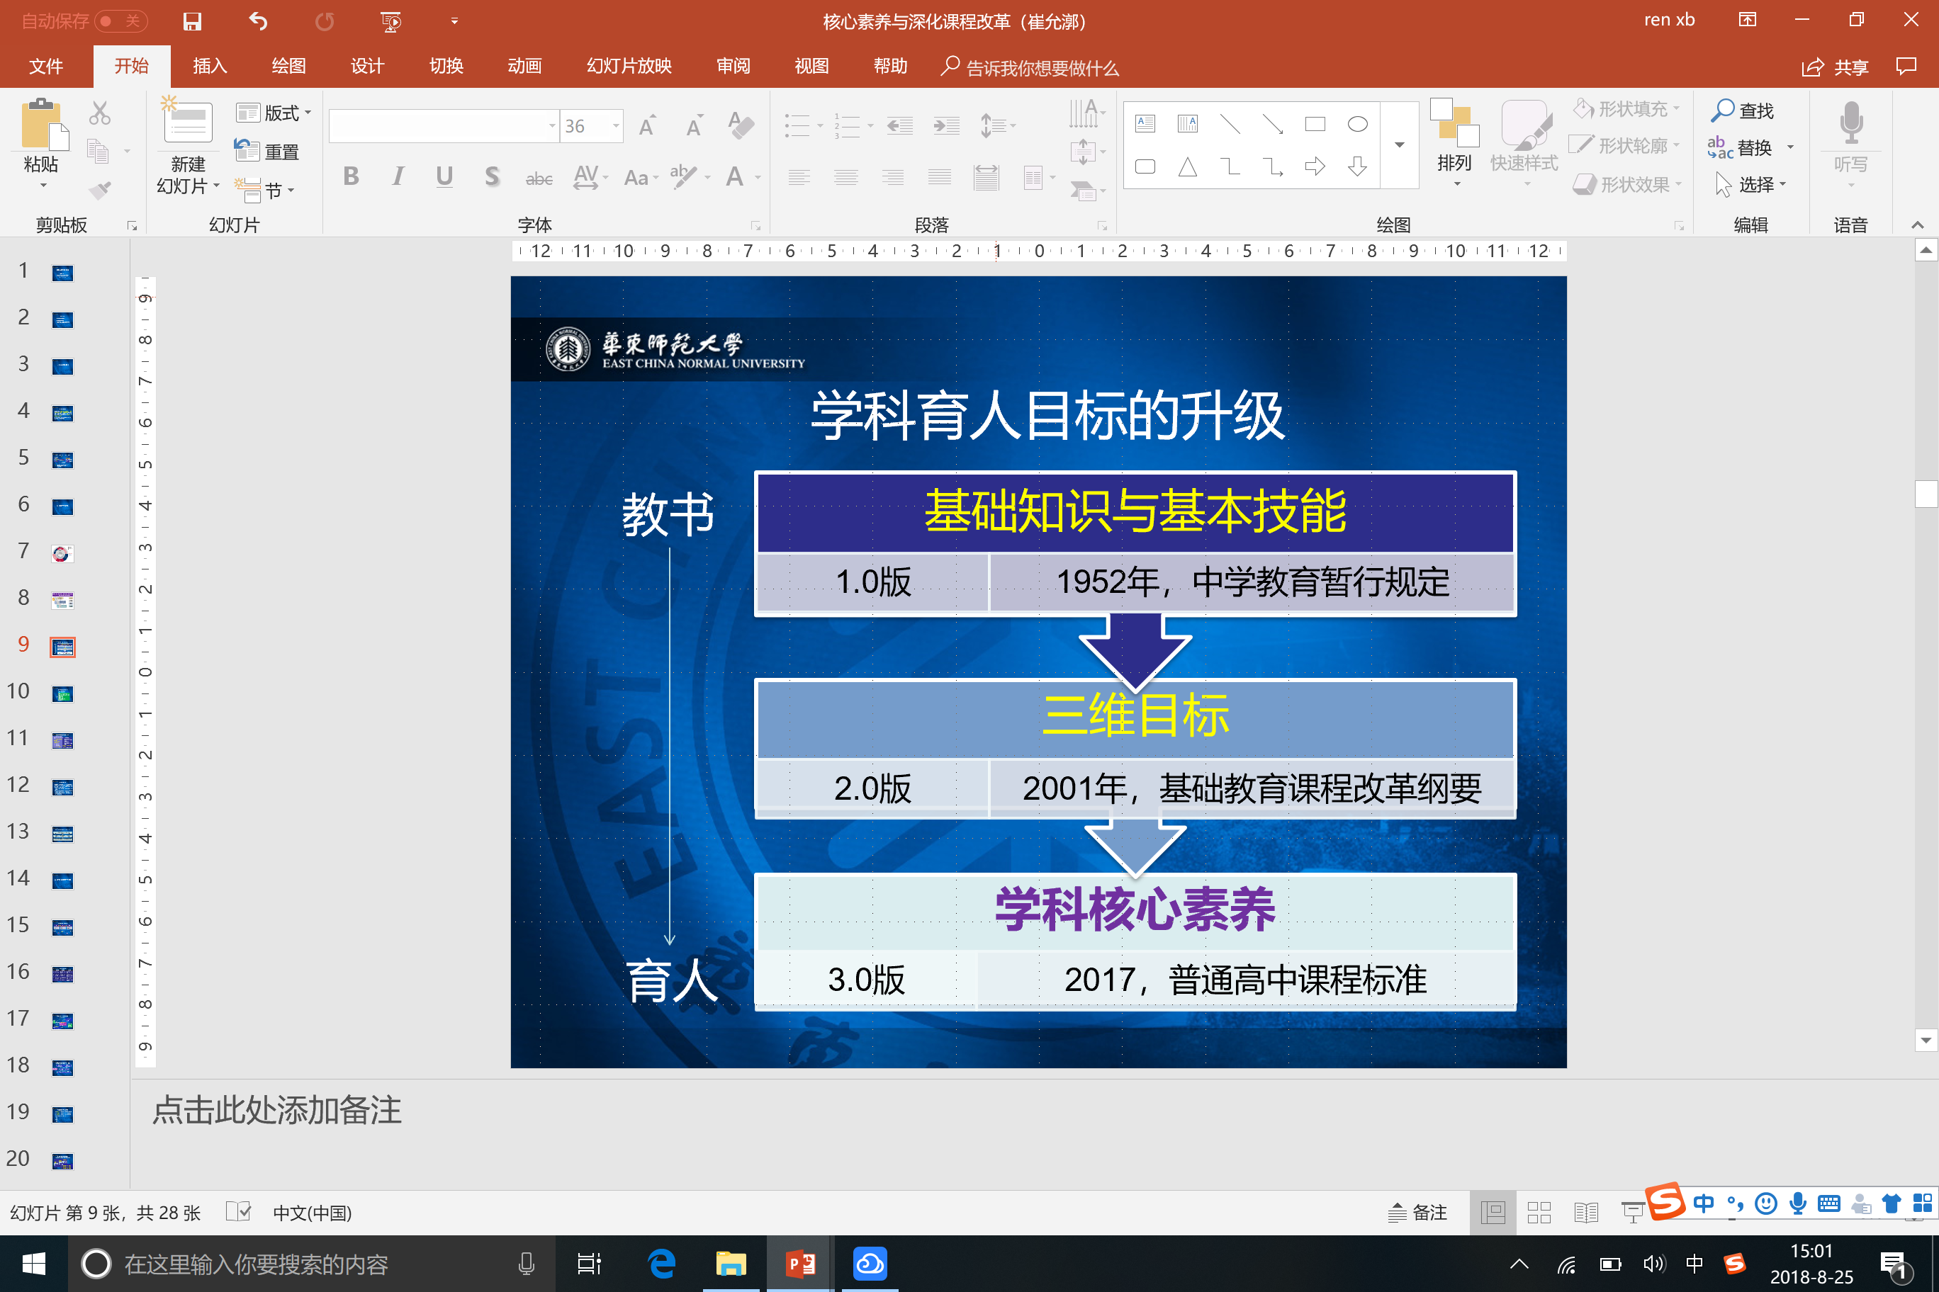
（二） “核心素养”的价值定位
唯物
史观
学科本位
家国
情怀
历史
解释
历史学科
核心素养
学生本位
史料
实证
时空
观念

Slide 12
（二）历史学科核心素养，是历史学科育人价值的集中体现
要通过唯物史观对所认识的史事全面客观进行考察
唯物史观
正确价值观
建构正确的历史认识
落实立德树人的任务
对历史进行认识
要将所认识的史事置于具
体的时空条件下进行考察
时空观念
必备品格
要依据可靠的史料作为证据对史事进行推理和论证
史料实证
所有历史叙述在本质上都是一种对过去事情的解释
历史解释
关键能力
任何历史阐释都蕴含着一定的价值判断和人文情怀
家国情怀

Slide 13
历史核心素养之间关联
核心价值
人文精神
核心理论
指导思想
核心思维
学科本质
核心方法
根本途径
核心能力
主要指标
唯物史观
时空观念
史料实证
历史解释
家国情怀
历史学科素养之间的关联
唯物史观：学习探究历史的核心理论和指导思想；
时空观念：理解历史的基础，认识历史所必备的核心思维；
史料实证：学习历史和认识历史，理解和解释历史的核心方法、根本途径；
历史解释：历史理解和认识基础上叙述历史的核心能力，检验历史知识、能力、方法与历史观的主要指标；家国情怀：学习和认识历史在思想、观念、情感、态度方面的重要体现，实现史学育人的重要标志

Slide 14
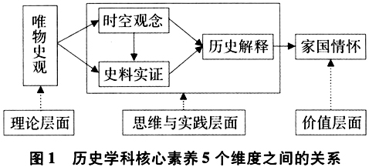
历史学科五个核心素养的启示
世界观
（站位)
指导
过程方法
（能力）
升华
态度情感
（品德）
启示：教师应改变传统的课程观，不再视课本内容就是教学内容，改变“教材是唯一”、“围绕教材教教材”“围绕教材啃知识”的传统思 维，要一切以课标为准绳，把“教材视为第一现场”，围绕核心素养目标的达成思考教学内容与实施方案

Slide 15
三、课程新结构
——必修（通史）+选择性必修（专题）+选修（校本课程）
全体必修基础课程《中外历史纲要》。课程内容分为中国古代史、中国近现代史和世界史三个部分，均在历史时序框架下由24个专题构成
学生自主选修课程，必修和选择性必修课的拓展、提高、整合性课程。2017版《课程标准》提供《史学入门》和《史料研读》作为选修课程，学校可选用、改编或新编

2
调整方案
必修课程
选择性必修
选修课程
调整为必修课程、选择性必修课程和选修课程，采用通史与专题史相结合的方式
据个人兴趣、升学需求而选择性必修课程，设《国家制度与社会治理》、《经济与社会生活》和《文化交流与传播》3个专题
1
3

Slide 16
课程新结构——通史+专题
必修课程
选择性必修课
选修课程
《中外历史纲要》（通史）
中国古代史
中国近现代史
世界史
专题1
国家制度与社会治理（6）
校本课程
（学校自主开设）
建议专题1
史学入门
专题2
经济与社会生活
专题3
文化交流与传承
建议专题2
史料研读
全修全考
学而不考
或学而备考
选修选考

Slide 17
课程结构 整体性、关联性和递进性
专业发展
史学入门
史料研读
延 伸
递 进
拓 展
国家制度与社会治理
经济与社会生活
文化交流与传承
基 础
《中外历史纲要》

Slide 18
四、课程新内容——特色理论、四个自信
进一步精选增加了学科新内容，重视以学科大概念为核心，使课程内容结构化，以主题为引领，使课程内容情境化， 促进学科核心素养的落实。
结合学生年龄特点和学科特征，课程内容落实习近平新时代中国特色社会主义思想，有机融入社会主义核心价值观，中华优秀传统文化、革命文化和社会主义先进文化教育内容，努力呈现经济、政治、文化、科技、社会、生态等发展的新成就、新成果，充实丰富培养学生社会责任感、创新精神、实践能力相关内容
比如：
1.增加了”科学发展观、“中国特色社会主义进入新时代”、“构建人类命运共同体”等
2.增加了中国古代早期文化遗存、早期文明国家产生，理解中华文明多元一体格局
3.增加了世界古代文明产生发展；中古时期欧、亚、非和美洲。理解世界文明的多样性，而非“欧洲中心论”；
4.增加了“世界殖民体系的形成与亚非拉民族独立运动”，理解亚非拉民族独立运动影响世界；
5.《 国家制度与社会治理》与纲要不重复，研究政治制度与基层治理经验教训，体验制度自信
6.《经济与生活》增加了“医疗与公共卫生”小专题，了解古代疫病流行治理；中医药成就；现代医疗卫生体系对社会生活的影响等，具有很强的时代感

Slide 19

五、教学新标准——学业质量水平等级
明确了学业质量标准，明确了历史核心素养等级水平，为教师教学质量的把握提供了根本遵循。
帮助教师和学生把握教与学的深度和广度，为阶段性评价、学业水平考试和升学考试命题提供重要依据，促进教、学、考有机衔接，可以说是新课标与教、学、考、评的桥梁。
通盘
考虑
既要统一要求，又要有历史科自身特点。主要原则：核心素养水平，进行纵向与横向通盘考虑
水平等级 | 学科表现 | 素养
水平1 | 具有对家乡、民族、国家认同感，认同社会主义核心价值观和中华优秀传统文化；理解尊重世界各国优秀文化传统 | 家国 情怀
水平2
水平3 | 把握中华民族多元一体趋势、世界历史进步历程，形成正确的世界人生价值观；在历史反思中汲取经验教训、客观认识历史现实问题；能将历史与家乡、民族和国家结合，为中华复兴做贡献
水平4
（一）、设计思路
纵向
考虑
纵向看，核心素养1-2层次或1-4层次，具有连续性和递进性；
横向
考虑
横向看，核心素养的相同层次处于相同水平五个核心素养的同一水平之间建立逻辑关系；
弹性
考虑
据历史课程的人文性质，核心素养的水平划分具有弹性
在独立探究中用恰当的时
序对历史进行合理的解释
④
时空观念
运用特定的时间术语叙述
史事，理解历史上的变化
③
纵向递进
将史事置于特定的时间框
架下，认识史事来龙去脉
②
辨识历史叙述中时间的不
同表达方式，理解其意义
①

Slide 20
说明：①高中毕业应 水平2级，高考3-4级水平；
②水平划分是最低要求，毕业可水平2，也可能水平3、水平4；鼓励高水平
素养 | 水平等级 | 学科表现
唯 物 史 观 | 水平1 | 能够了解和掌握唯物史观的基本观点和方法，理解唯物史观是科学的历史观。
 | 水平2
 | 水平3 | 能够将唯物史观运用于历史学习、探究中，并将其作为认识和解决现实问题的指导思想
 | 水平4
等级 | 学科表现 | 素养
水平1 | 辨识不同时空方式、理解意义；能用恰当时空表达叙述 | 时 空 观 念
水平2 | 能将史事定位时空；用年表、地图描述；认识事物来龙去脉，理解空间环境对历史现实的影响
水平3 | 把握时、空联系，用特定时空术语描述概括，理解历史变化与延续、统一与多样、局部与整体意义
水平4 | 历史现实问题探究中能置于时空下；选择恰当时空尺度分析、综合、比较，作出合理的解释
学科素养 | 水平等级 | 学科表现
史料实证 | 水平1 | 能区分史料类型；解答问题时能从多渠道获取史料；能从材料中提取有关信息
 | 水平2 | 能认识史料的不同价值；明了史料的基础作用；对史事与现实问题论述中能运用材料证据论证自己的观点
 | 水平3 | 探究历史问题时，能对史料辨析；利用不同史料探究的问题进行互证，成对该问题更全面、丰富的解释
 | 水平4 | 能比较、分析不同史料；能在辨别作者意图基础上用史料；对历史现实问题探究中能够运用史料论述
水平等级 | 学科表现 | 学科素养
水平1 | 能辨别教与学中的历史解释；能发现历史解释的异同；能对历史结论加以分析 | 历 史 解 释
水平2 | 能运用材料相关历史术语对史事提出解释；能将史实描述与历史解释结合起来；能从历史的角度解释现实问题
水平3 | 能够分辨不同的历史解释；尝试从来源、性质和目的等多方面，说明导致这些不同解释的原因并加以评析。
水平4 | 在独立探究历史问题时，能够在尽可能占有史料的基础上，尝试验证以往的假说或提出新的解释。

Slide 21
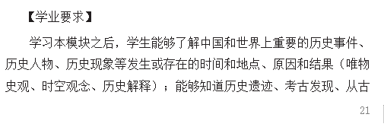
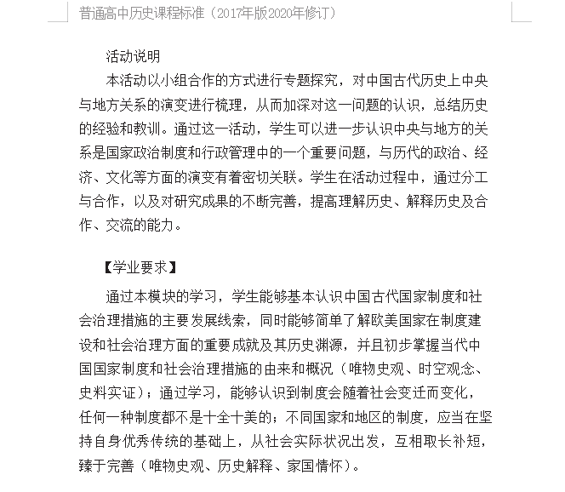
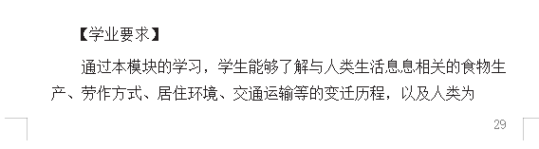
（二）“质量标准”具体化“学业要求”
每个“教学模块”学完后，应达到怎样的水准？核心素养落实到什么程度？《新课标》在每个模块后都提出了具体的【学业要求】，方便教学与考查。
如：学完必修课，提出：学习本模块之后，
①学生能够了解中国和世界上重要的历史事件、历史人物、历史现象等发生和存在的时间和地点、原因和结果（唯物史观、时空观念、历史解释）；
②能够知道历史遗迹、考古发现、从古代到现代的各种文献是了解历史发展的重要证据，并能够开始使用资料作为证据来检验自己对历史问题的解答（唯物史观、史料实证、历史解释）；
③能够初步对中国历史和世界历史的发展建立多方面联系，以此解释历史，并能够对同类的历史事物进行比较、概括和综合（唯物史观、历史解释）；
④能够掌握随着生产方式的变革所引起的世界历史从古至今、从分散到整体、从落后到先进的发展总趋势（唯物史观）；能够初步具备用历史眼光分析现实问题的能力（历史解释）；
⑤能够感悟人类文明的多元性、共容性和不平衡性，具有民族自信心；能够以开放的心态，认识到世界各地区、各民族共同推动了人类文明的进步，初步具有世界意识（唯物史观、时空观念、家国情怀）
选择性模块1质量标准
选泽性必修模块2质量标准
必修模块质量标准

Slide 22
五、教学新要求——知识本位转为素养本位，全过程聚焦核心素养
高中历史课程标准（2017年版2020修订）规定：历史教学是培养和发展学生历史学科核心素养的基本途径。要实现基于历史学科核心素养的教学，教师须确立新的认知观、教学观和评价观，从知识本位转变为素养本位，努力将学生对知识的学习过程转化为发展核心素养的过程
（一）、重置教学观：重新建立一发展学生历史核心素养为核心的新的认知观、教学观、评价观
（二）、重置本位观：知识本位————能力本位————转为素养本位
（二）、重置过程观：由学生学习知识的过程——转化为——发展学生核心素养的过程
（四）教学建议：在教学实践中，教师要将教学目标、教学内容、教学过程和教学评价等聚焦于培养和发展学生的历史学科核心素养。（P45）
①.教学目标：教师应从发展学生历史学科核心素养的角度制订教学目标，将核心素养的培养作为教学的出发点和落脚点。教学目标要以问题解决的水平程度为核心；目标要有可操作性；有可检测性
②.教学设计：要整体梳理教学内容，把专题主旨、重要史事、核心问题解决与核心素养相连，有效的整合
④教学过程：构建学生为中心的“学习中心课堂”。历史学科核心素养不能凭空形成，也不能只靠灌输形成。只有通过学生为主体的活动，在做中学，进行自主学习、合作学习、探究学习，逐步学会全面、发展、辩证、客观地看待和论证历史问题，才能使学生的核心素养得以提升和发展
⑤.教学评价：以发展核心素养为纲，准确把握学业质量水平，多维度进行学习评价，并贯穿整个教学过程-----努力使教、学、评一体化，逐步构建以考查学科核心素养为重心的评价体系。（P67）

Slide 23
五、教学新要求——知识本位转为素养本位，全过程聚焦核心素养
教学新教法
1.确立教学新三观
2.聚焦发展核心素养
树立发展学生核心素养的新教学理念，确立新的认知观、教学观和评价观。从知识本位转变为素养本位，努力将学生对知识的学习过程转化为发展学生核心素养的过程。
教师要全面理解历史学科核心素养
的内涵及具体表现，认识核心素养
五个方面是一个相互联系的整体。
进行以发展学生核心素养为目标的历史教学，将教、学、评、考各个环节聚焦于发展 学生核心素养。
即将教学目标、教学内容、教学过
程和教学评价等聚焦于培养和发展学生的核心素养。
重置三观
素养教学
在教学中，教师要努力创设测试
历史学科核心素养多种类型的
“新情境”。如“学习情景”、“生活
情景”、“学术情景”等。多维度创设问题情景。
教师要充分认识基于史料研习的
教学对学生学习历史的重要性。
引导学生学会搜集、整理、辨析、
运用历史材料解释历史。
问题情境
史料教学
3.新情境下问题解决为重心
4.开展基于素养的史料研习

Slide 24
第二部分 上下求索 尝试运用
一、把握课标要求，确定素养目标
二、理解课标精神，确定教学主题
三、引导嫁知通识，内化核心素养
四、密接高考试题，培育核心素养

Slide 25

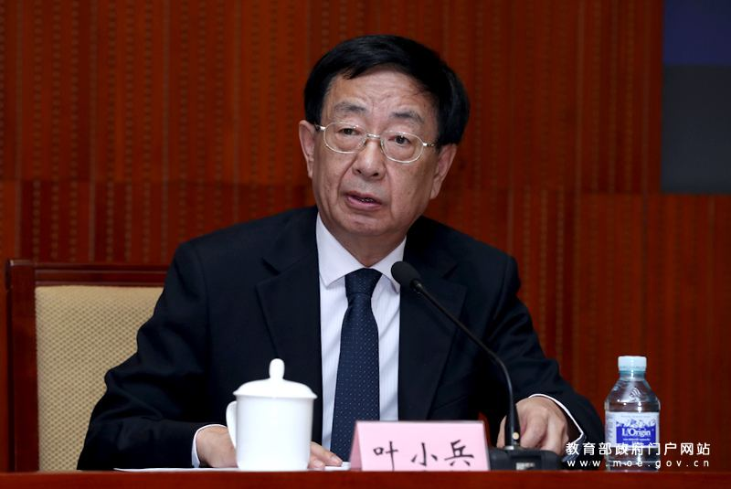
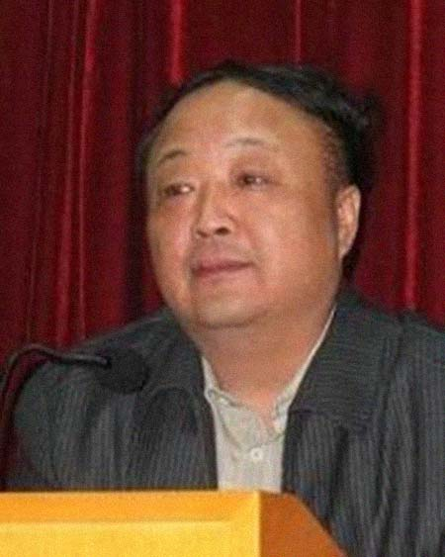
叶小兵教授说：高考历史为什么这么难？
高考考什么？就考复杂、陌生情境下如何解决问题。
你拿知识这块砖，永远解决不了新情境下的新构建。如果我们每节课都训练学生在新情境下解决问题的能力，高考应该不难。我们的观念一定要改变。
再叮嘱一线教师：怎么提高“我”的核心素养？
华东师大博士导师聂幼犁教授的忠告
我们必须严肃地研读课标，因为它体现了国家的期望；
但是，只有高于课标，才可能准确地领悟课标。
我们必须虔诚地尊重课本，因为它凝聚了前人的心血；
但是，只有高于课本，才可能真正地读懂课本
我们必须认真地对待高考，因为它代表了社会的公信；
但是，只有高于高考，才可能有效地赢得高考。
我们必须虚心地学习他人，因为这是取得进步的捷径；
但是，只有高于他人，才可能实在地找到自我！
聂幼犁教授

Slide 26
一、把握课标要求，确定素养目标
《课标》：教师要认真研读高中历史课程标准，把握高中历史课程的目标----不仅要从整体上设计模块的教学目标，而且要依据课程标准具体设计学习主题的教学目标和课时的教学目标---围绕学科核心素养的培养达到学业质量要求
【课标要求】
1.2春秋战国时期的政治、社会及思想变动
通过了解春秋战国时期的经济发展和政治变动，理解战国时期变法运动的必然性；了解老子、孔子学说；通过孟子、荀子、庄子等了解“百家争鸣”的局面及其意义。
1.3秦汉大一统国家的建立与巩固
通过了解秦朝的统一业绩和汉朝削藩、开疆拓土、尊崇儒术等举措，认识统一多民族封建国家的建立及巩固在中国历史上的意义；通过了解秦汉时期的社会矛盾和农民起义，认识秦朝崩溃和两汉衰亡的原因。
1.6明至清中叶中国版图的奠定、封建专制的发展与社会变动
通过了解明清时期统一全国和经略边疆的相关举措，知道南海诸岛、台湾及其包括钓鱼岛在内的附属岛屿是中国版图一部分，认识这一时期统一多民族国家版图奠定的重要意义；了解明清时期社会经济、思想文化的重要变化；通过了解明清时期封建专制的发展、世界的变化对中国的影响，认识中国社会面临的危机。
那么如何把握课标要求，制定教学目标呢？
1.理解课标中“知道”、“了解”、“认识”的区别：
“知道”是指学生能够通过文字、形象材料等方式认知、记忆并列举历史知识；
“了解”是指学生能够通过抽象思维来把握、概括、归纳历史知识；
“理解”是指学生所了解的历史知识在一个新的情景出现时，仍然能够揭示其本质；
“认识”是在理解史实基础上的规律探寻、价值判断，从而升华为“家国情怀”，这是历史学科的最高阶素养水平。
显然，“知道——了解”属于史实范畴的认知、记忆、归纳和概括，是基础，属于核心素养水平1-2；
“理解——认识”属于理性认识、规律把握、价值判断，是高阶位的思维能力，是升华，属于核心素养水平3-4

Slide 27
主题 | 通过----知道、了解 | 理解----认识-----
1.2春秋战国时期的政治、社会及思想变动 | 了解春秋战国时期的经济发展和政治变动， | 理解战国时期变法运动的必然性
 | 了解老子、孔子学说； | 了解“百家争鸣”的局面及其意义
1.3秦汉大一统国家的建立与巩固 | 了解秦汉时期的社会矛盾和农民起义， | 认识秦朝崩溃和两汉衰亡的原因
 | 了解秦朝的统一业绩和汉朝削藩、开疆拓土、尊崇儒术等举措， | 认识统一多民族封建国家的建立及巩固在中国历史上的意义
1.6明至清中叶中国版图的奠定、封建专制的发展与社会变动 | 了解明清时期统一全国和经略边疆的相关举措，知道南海诸岛、台湾及其包括钓鱼岛在内的附属岛屿是中国版图一部分， | 认识这一时期统一多民族国家版图奠定的重要意义
 | 了解明清时期社会经济、思想文化的重要变化；了解明清时期封建专制的发展、世界的变化对中国的影响 | 认识中国社会面临的危机
主题 | 记忆、认知、归纳史实 | 升华理性、规律和价值判断
据此，判断重点内容（理解认识），明确素养目标。
如：1.3秦汉大一统建立与巩固
时空观念
家国情怀
教学目标：
1.在概括秦朝巩固统一的措施、西汉解决王国问题及开疆拓土、尊崇儒术等重要史事的基础上，能够运用历史地图概述秦汉疆域的四至，说明秦汉时期中国疆域的演进；
2.能够从当时的情境和历史的角度论述秦汉时期大一统国家的建立和巩固的重要意义；
3.探讨秦汉王朝解体的多方面原因，尝试总结历史的经验教训。
史料实证
历史解释
唯物史观
历史解释

Slide 28
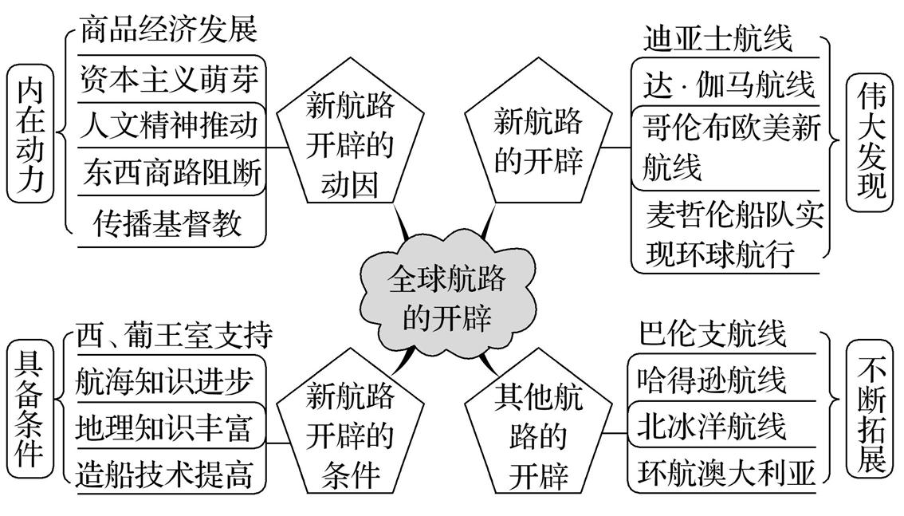
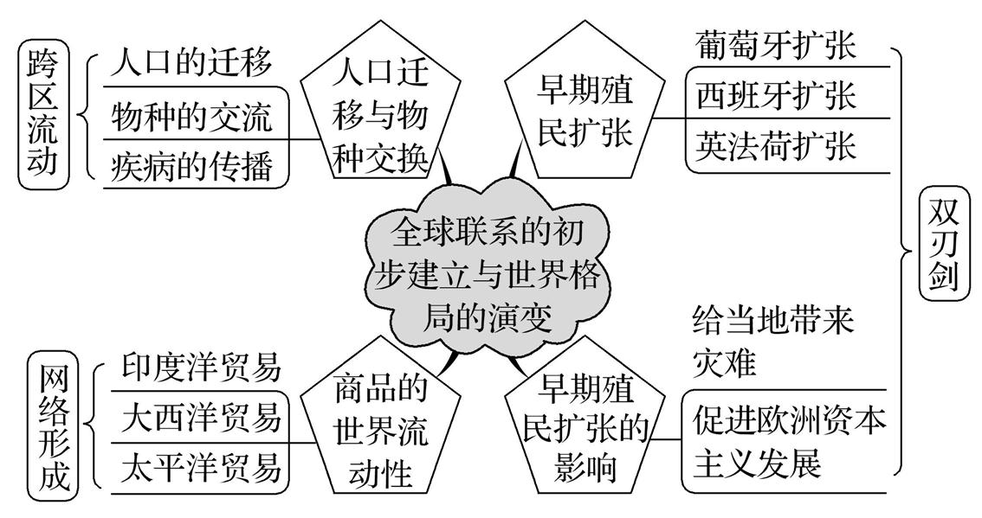
《课标》（P47）指出：确定教学内容的重点：应在分析和整合教学内容的基础上，教师需要将教学的重点提炼出来。尤其是高中历史课程的内容涉及面广，包含的史事多，所以更需要突出核心要点，通过重点内容的突破，带动整体内容的教学。
比如，纲要下第三单元《走向整体的世界》
【课标要求】《1.17 全球联系的建立》 通过了解新航路开辟所引发的全球性流动、人类认识世界的视野和能力的改变，以及对世界各区域文明的不同影响，理解新航路开辟是人类历史从分散走向整体过程中的重要节点。
“新航路开辟是人类历史从分散走向整体过程中的重要节点”这一问题，就是本专题的重点问题，以此突破，带动整体教学内容的探究，在探究中落实历史核心素养目标；最后以示意图的形式，展示升华探究思维导图
教学目标
通过全球流动、文明影响的史实，学生理性认识新航路开辟是人类从分散走向整体的重要节点
唯物
史观
通过材料分析学生能归纳新航路开辟动因及条件，理解由综合因素推动欧洲人迈向海洋和人类认识世界能力改变
历史
解释
史料
实证
通过时空图文材料，梳理新航路开辟的时序大事件，知道开辟的具体线路
时空
观念

Slide 29
二、理解课标精神， 确定教学主题
（一）什么是“学科大概念”？什么是学科“大概念主题”
重视以“学科大概念”为核心，使课程内容结构化，以“主题”为引领， 使课程内容情境化，促进学科核心素养的落实（课标P4）。可见，“大概念”与“大主题”是构建高中历史课程内容的重要理论基础。
“大概念”是一个具有复杂内涵的教育理念，是一种高度形式化、兼具认识论与方法论意义、普适性极强的概念，作为一种深刻思想、学说的负载体，已成为“思想之网”的联结枢纽。——赵康.《大概念引入与教育学变革》
“学科大概念”：有学者指出，作为历史学科“思想之网”的联结枢纽，就是“唯物史观”，“唯物史观”是统领历史学科一切研究领域的“学科大概念”。“抽象的历史学科大概念”即“唯物史观”，在主题中才能得到外显，通过历史相关主题内容的整合化、结构化、集约化而彰显其意义。
“学科大概念主题”：是学科视角即学科“基本概念的综合体”，是理解和联结下层小概念的关键观念(上层概念)。
“历史学科大概念主题”的表现：唯物史观统领下的历史“基本概念综合体”，如选择性必修专题“国家制度与社会治理”“经济与社会生活”“文化交流与传播”“史料研读”，即为不同类别的学科大概念主题。
必修中国历史部分，其概念大主题 可凝练为“中华民族5000年的文明史、中国人民170多年的斗争史、中国共产党近百年的奋斗史、中华人民共和国70年的发展史”，体现了从古至今的中国历史，近代以来、中国共产党成立以来、现代（1949）以来，“中华民族”到“中国人民”“中国共产党”“中华人民共和国”，从“文明”到“斗争”“奋斗”“发展”的延续与变迁史。这些阶段趋势、规律，用唯物史观去叙述和阐释统领。
以这样的“大主题”引领，使课程内容集约化、情境化、不仅有利于学生理解历史，更有利历史学习能力和核心素养的提升。

Slide 30
（二）课程标准下教学主题的确定
“课程标准”是怎样设计教学主题的？
※纲要必修内容：“课程内容分为中国古代史、中国近现代史和世界史三部分，每一部分的内容均在历史时序的框架下，由若干学习主题构成。通过中外历史重要事件、人物和现象，展现人类社会从古至今，从分散到整体、从低级到高级的发展历程，使学生进一步了解和认识人类历史演变的基本脉络，以及丰富多样的历史文化遗产。”（课标P9）
以《纲要》必修中国古代史为例：理解上述课标精神，分析教材目录，结合学生实际，可确定中国古代史的若干学习主题：
 | 中国古代史 | 关键词 | 概念主题 | 大概念主题
第一单元 | 从中华文明起源到秦汉大一统封建国家的建立与巩固 | 大一统 | 统一多民族国家的建立巩固 （起源、初步、建立、巩固） | 统一多民族国家的发展
第二单元 | 三国两晋南北朝的民族交融与隋唐大一统的发展 | 大一统 | 统一多民族国家的发展 （交融、统一、发展）
第三单元 | 辽宋夏金多民族政权的并立与元朝的统一 | 统一 | 统一多民族国家进一步发展 （并立、交融、统一、大发展）
第四单元 | 明清中国版图的奠定与面临的挑战 | 版图奠定 | 统一多民族国家版图奠定 （专制集权、边疆治理、版图奠定、外部挑战）

Slide 31
１.中国古代史：统一多民族国家的发展历程
２.中国近代史：争取国家独立与民族解放的斗争
３.中国现代史：中国特色社会主义道路的探索
４.世界古代史：多元发展的区域文明
5.世界近代史：①资本主义体系、社会主义运动和民族解放运动；②世界从分散走向整体
6.世界现代史：①资本主义、社会主义、发展中国 家的发展；②国际关系发展，即从战争与革命，到 和平与发展；③世界形成更为密切的整体，世界多极化与经济全球化
主题 通史

Slide 32
课标必修 专题层次：板块专题——时序框架下主题——重要内容
中国古代史
统一多民族国家的发展历程
1.1中华文明起源与早期国家
1.2 春秋战国时期的政治社会及思想变动
1.3 秦汉
大一统国家的建立与巩固
1.4 三国两晋南北朝的民族交融与隋唐大一统的发展
1.5 辽宋夏金多民族政权并立与元 朝大一统的发展
1.6 明至清中叶中国版图的奠定、封建专制的发展与社会变动
通过了解石器时代中国境内有代表性的文化遗存，认识它们与中华文 明起源及私有制、阶级和国家产生的关系；通过甲骨文、青铜明文及其 他文献记载，了解私有制、阶级和早期国家的特征

Slide 33
必修中国近代史为例
专题层次：板块专题——时序框架下主题——重要内容
单元7 新民主主义革命兴起
1919-1937
单元 8 新民主主义革命胜利 （1931-1949抗日战争和人民解放战争）
一、新开端：五四运动1919
新民主主义革命
二、新领导：中国共产党成立1921
三、新策略：国民革命运动1924-1927
四、新道路: 农村包围城市“工农武装割据”
壹
五、新局面：抗日战争，百年完胜、人民壮大
六、新胜利：解放战争，推翻三山、建立新国

Slide 34
贰
重点突破
1.五四运动对中国近代化变革的影响
2.国民革命运动的特点、意义、教训
3.1928-1937中国民族工业的短暂发展原因、影响
4.中国共产党在民主革命时期的探索实践
4-1. 中共在国民革命时期起了哪些作用？
4-2. 全面理解“工农武装割据”的中国特色革命道路
4-3.中国共产党是怎样从幼稚走向成熟
论文题：新民主主义革命时期中国共产党党员人数变化
小论文：结合表格分析全民族觉醒体现在哪里？

Slide 35
阅读材料，完成下列要求。(12分)
材料 新民主主义革命时期中国共产党党员人数变化
答案：主题方向：
①就中国共产党党员人数减少现象，进行分析论证(1927年和1934～1937年)
②就中国共产党党员人数由少增多，选取任意两个时间段进行分析论证(1925～1927年；1927～1934年和1937～1940年等)
③选取增减各一个时期，进行分析论证
④从总的变化趋势，看中国共产党如何在奋斗中不断壮大
⑤其他合理的论题
年份 | 党员人数 | 年份 | 党员人数
1921年7月(一大) | 53 | 1934年 | 30万
1922年6月(二大) | 195 | 1937年初 | 4万
1923年6月(三大) | 432 | 1940年 | 80万
1925年1月(四大) | 994 | 1945年4月(七大) | 121万
1927年4月(五大) | 5.7万 | 1947年12月 | 270万
1927年4月后 | 1万 | 1949年10月 | 448万
1928年6月(六大) | 4万
示例：论题：中国共产党党员人数减少原因略探
——孙应帅《中国共产党党员数量与结构变化度发展趋势》
论证：①1927年，蒋介石和汪精卫先后发动“四一二”和“七一五”反革命政变，大肆屠杀共产党人，也由于年轻的中国共产党出现右倾错误，大革命失败。使得中国共产党党员人数由5.7万急剧减少为1万。
②1934年，由于王明“左”的错误占据统治地位，导致第五次反“围剿”失败，红军被迫战略转移，南方革命根据地丧失殆尽。加上长征路上，红军物资匮乏、道路险峻以及敌人的围追堵截，红军损失巨大。使得中国共产党党员人数由30万急剧减少为4万。
总之：上述两个时期中共党员人数大量减少是由中国共产党自身错误和敌人的绞杀两个原因共同导致的
结合材料与所学知识，围绕“新民主主义革命时期中国共产党党员人数变化”进行探究，自行拟定一个主题，并进行简要阐述。(要求：主题明确，观点正确，史论结合。)
解析：观察表格，从中国共产党不断发展壮大的原因、人数减少的原因等进行探究，结合史实论证即可，注意史论结合。

Slide 36
时空 | 抗日救亡事件 |  | 身份 | 方式
九一八事变后 白山黑水 | 东北抗日人民军抗日 |  | 民众 | 自发抗战
 | 赵一曼东北抗日 |  | 女性共产党员 | 领导群众
 | 长城抗战 |  | 国民党军队 | 自发抗战
华北事变后 长城内外 | 中共发表“八一宣言” |  | 共产党 | 宣传号召
 | 一二·九运动 |  | 学生 | 宣传号召
 | 周恩来、张杨和平解决西安事变 |  | 共产党、国民党 | 响应抗日
七七事变后 大江南北 | 抗日民族统一战线正式形成 |  | 共产党、国民党 | 合作抗日
 | 淞沪会战、平型关大捷、台儿庄战役、武汉会战、枣宜会战 | 正面战场 | 军人 | 参军抗战
 | 百团大战 | 敌后战场 | 军人 | 参军抗战
 | 戴安澜率中国远征军入缅作战 | 海外战场 | 军人 | 参军抗战
 | 马本斋回民支队武装抗日 |  | 少数民族 | 参军抗战
 | 华西医科大学生奔赴前线 |  | 医生 | 医疗援助
 | 五台山僧人自卫队抗日 |  | 宗教人士 | 参军抗战
 | 台湾少年团积极训练宣传抗日 |  | 儿童 | 参军抗战
 | 留日学生集体归国 |  | 学生 | 响应抗日
 | 陈嘉庚捐款捐物抗日 |  | 海外华侨 | 捐款抗日
结合表格分析全民族觉醒体现在哪里？
旗帜：抗日民族统一战线
时间
党派
1931-1945 十四年抗战
共产党、国民党、中间政派
空间
全民族
觉醒
过程
白山黑水→长城内外
→大江南北→海内外
从局部抗战到全面抗战；
正面战场和敌后战场配合作战
人物
方式
性别、年龄、职业、海内外、民族、宗教……
参军、捐款、捐物、
宣传、号召……

Slide 37
结合表格分析全民族觉醒体现在哪里？
选择性必修 专题层次：模块专题——依据时序小专题—— 重要内容
国家制度与社会治理
政治 体制
官员的选 拔与管理
法律与 教化
民族关系与 国家关系
货币与税收
基层治理
与社会保障
社会治理 是国家关 注的重点
人事管理、法律、民族、外 交、财政都是国家制度不可 缺的重要组成部分
权力分配、机 构设置和运行 为主的政治体 制规定了国家 制度的基本框 架
了解中外历史上货币发行和使用的情况， 以及现代世界货币体系的形成……

Slide 38

历史选修课程的内容是以专题的方式
呈现，每个专题聚焦一个历史小主题
历史选修课程
政治体制
官员的选拔与管理
法律与教化
民族关系 与国家关系
基层治理
与社会保障
货币与税收

Slide 39

找准每个专题的聚焦点，以案例史料教
学对某些历史问题进行探究
（唯物史观、时空观念、史料求证）
历史选修课程
2
官员的选拔与管理
中国古代官员选拔
方式
中国古代官员的考核与监察
西方近代文官制度
中国近现代公务员
制度

Slide 40

在了解聚焦点的基础上，
概括其特点、启示(历史解释、家国情怀)
中国古代官员选拔
方式
2
官员的选拔与管理
历史选修课程
察举征辟制
的特点
九品中正制
的特点
科举制
的特点
中国古代官员选拔方式
更迭演进的特点

Slide 41
大概念下 学习主题 引领教学 的价值
“学习主题单元”是整体落实核心素养的基本学习单位，是目标、内 容、活动、评价、 环境的整合
（1）学习内容：以大概念为核心，围绕学习主题，形成具有逻 辑化内在联系的结构化知识体系；
（2) 学习过程：充分发展学生核心素养，概念性理解学习内容
（3）学习目的：整体落实核心素养，实现教育目标

Slide 42
三、引导嫁知通识，内化核心素养
1、学生主体、自主建构：历史核心素养形成，是教师价值观引领与学生自主构建的过程，这是一个持久领悟的过程；不是外塑的，而是不断内化的过程，因此，教师要大胆放手，引领学生必备知识重构。
2、纵横串联、聚合发散：结合学习专题，找准关键问题、概念，指点学生宏观架构、微观串联，瞻前顾后、左顾右盼，在思维开放中内化核心素养，润物细无声之效
3、在“知”中嫁“识”：素养的根基在历史的“知”中，离开“知”，便无“识”，识就是规律、方法、价值判断、情怀，即是“核心素养”
★知识分类：工具性知识、方法性知识、规律性知识。
工具性知识：是不能改变的客观“史实”；
方法性知识：是用以探究史实的“史法”；
规律性知识：是“史法”研究“史实”获得的“史论”。
★★教学策略：知 识（规律、方法，也就是核心素养）
把教材视为“第一现场”历史材料，引导学生“材料解析”、“自主建构”，形成自己的概括性、规律性、方法性知识。
这是一个带有“创新精神”的构建，是“有意义的接受性”探究过程，是在“知”中“嫁接”通“识”的过程，知与识“密接”、学与练“思维密接”过程
嫁接思维

Slide 43
1、按时间建构——强化时空观念：
从边缘走向舞台中央—西方大国崛起探析
材料一 在上古和中世纪，世界上只有区域性大国，而没有全球性大国。15世纪、16世纪，葡萄牙、西班牙和荷兰先后成为大国。
材料二 在工业化时代，世界领导国必须是拥有海上霸权的国家……19世纪的世界领导国是英国，在英国达到鼎盛时期的1860年前后，其现代化工业的生产能力，相当于世界的40%—50%，或欧洲的55%—60%。英国始终保持着相当于它国海军两倍以上的海军。大英帝国号称日不落帝国，它的殖民地遍布世界各大洲。
材料三 美国在19世纪已经具有世界经济大国的实力……第二次世界大战使美国成为当之无愧的世界霸主……从现在起到2030年或2050年，美国将是惟一的世界领导国，这是毫无疑问的。
——材料均摘自[美]保罗·肯尼迪《大国的兴衰》
结合材料和所学知识，按照时间的先后顺序，探究“全球性大国”崛起的因素，从中有何启示？5世纪以来，大国潮起潮落，从大国“潮落”中有何警示？

Slide 44
1、按照时间构建
从边缘走向舞台中央—西方大国崛起探析
地理：频海内资少
政治：最早独立
经济：造船寻金
对外：航路探险
主因：殖民掠夺
结果：第一代世界大国
地理：大洋沿岸
政治：独立最早资义国
经济：造船商业金融
对外：海上马车夫
主因：海贸殖民掠夺
结果：17世纪海上霸主
政治：独立民主共和制
经济：工业革命产值黄金第一
对外：两次世界大战发横财
军事：最强大军事强国
结果：20世界霸主
15世纪葡萄牙
21世纪
16世纪西班牙
17世纪荷兰
18-19世纪英国
20世纪美国
政治：强大王权
军事：强大海军
精神：狂热传教动力
对外：航路探险瓜分世界
主因：征服海洋殖民掠夺
地盘：欧一半天主教世界；美洲大部；亚洲菲律宾
结果：海上霸主，世界殖民帝国
政治：资本主义制度
经济：重商主义、工业革命
军事：强大海军
精神：启蒙思想
对外：殖民战争、殖民扩张
地盘：18世纪“日不落帝国”
结果：19世纪霸主、世界工厂
美国独霸全球，“一超多强”
崛起特征：靠“丛林法则”，殖民扩张、战争掠夺海外资源崛起。启示：我们不走此路，要靠平等互利、合作共赢、和平发展之路；警示：制度不断改革完善、建设科技强国、工业强国、海洋大国、维护世界和平等

Slide 45
1、按照时间构建（2）
中国古代农业—从“刀耕火种”到精耕细作
时期 | 地位 | 发展历程
原始 社会 | 起源 | (1)标志：七八千年前黄河、长江流域，最早培植粟和水稻 (2)工具：石、木、骨器 (3)方式：刀耕火种(4)土地：氏族公社所有
夏商周 | 奠基 | (1)工具：石器、出现少量青铜农具（金石并用时代） (2)土地：井田制，土地国有 (3)方式：石器锄耕
春秋 战国 | 形成 | (1)方式：铁犁牛耕 (2)技术：注意精耕细作，修建都江堰和郑国渠 (3)土地：井田制遭破坏，土地私有制逐步形成 (4)形式：男耕女织、自给自足的小农经济逐渐形成
秦汉 至唐宋元 | 成熟 发展 | (1)方式：牛耕普及 (2)工具：出现耦犁、耧车、曲辕犁等 (3)技术：出现代田法、耕耙技术 (4)灌溉：出现翻车、筒车等工具
明清 | 高度 发展 | (1)作物：高产玉米、甘薯引进，广泛植棉，衣食结构改变 (2)耕地：耕地面积扩大，人口增长 (3)生产关系：土地兼并严重，租佃关系日益普遍化

Slide 46
理性升华 基本特点（史论：规律性知识）
(1)经济格局
源于多个中心，形成“南稻北粟”之特征
(2)经济结构
种植业为主，家畜饲养业为辅
(3)经营方式
家庭为单位、男耕女织、自给自足的小农经济是基本模式
(4)耕作方式
铁犁牛耕为主要方式，春秋战国形成，唐朝曲辕犁标志成熟
(5)土地制度
封建地主土地私有制为主，多种形式并存
(6)地位影响
古代文明之基；封建社会后期日益阻碍分工与商品经济发展；近代成为阻碍生产力、工业文明发展的重要因素

Slide 47
1、按照时间构建（3）
古代商业：从严格控制到打破时空、相对宽松
时期 | 阶段特点 | 发展历程
先秦 时期 | 兴起发展 | (1)商朝人善于经商，后世将从事商业活动的人称为“商人” (2)春秋战国，出现许多富足巨商和城市
秦汉 时期 | 重农抑商步履维艰 | (1)实行重农抑商政策，抑制商人、时空限制、商业官营 (2)商业发展总体水平不高，但还是有所发展
隋唐 时期 | 范围扩大贸易繁荣 | (1)长安、洛阳、扬州、杭州等城市商业繁荣 (2)草市、夜市发展起来 (3)出现柜坊和飞钱
宋元 时期 | 打破时空空前繁荣 | (1)宅屋街道，草市、夜市、晓市、庙会集市繁荣 (2)出现最早的纸币“交子” (3)商税收入成为政府的重要财源 (4)宋东京繁华、元大都国际性商业大都会
明清 时期 | 高度繁荣商帮出现 | (1)大量农副产品棉、茶、染料等进入市场 (2)白银称为流通货币；出现地域“商帮”如徽商和晋商 (3)商业市镇繁荣（4)江南出现资本主义萌芽

Slide 48
2、按照地点构建-强化时空观念
毛泽东思想形成与发展
北京
西柏坡
发展
延安
深化
提出人民民主专政理论
工业化与社会改造并举理论
适应国情的工业化道路理论
成熟
七届二中
重心转移
新民主义论
革命两步走
成指导思想
遵义
井冈山
地点转移图示思考：
1道路:农村到城市
2革命：艰难曲折奋斗
3思想：思想源于实践
4探索：根植于国情
5胜利：历史人民选择
6情感：不忘初心，拼搏进取
领导核心
形成
革命转折点
党成熟标志
农村包围城市（理论）
工农武装割据（实践）

Slide 49
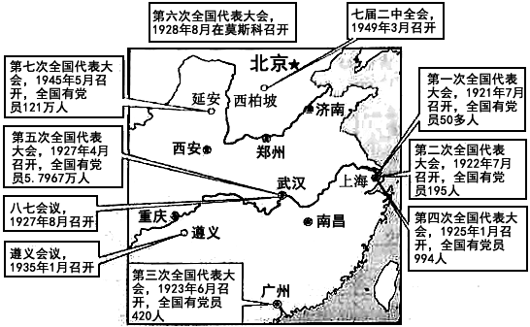
关注时空题型
42．阅读材料，完成下列要求。（12分）
左图是中国共产党建立至中华人民共和国成立间部分重要会议示意图。从图中任选两次会议，根据材料并结合所学知识，简析两次会议间中国共产党的发展，并说明其原因。（要求：明确列出两次会议，观点正确，史实准确，论证充分，表述清晰。）
考点 | 题型 | 情境 | 立意 | 素养能力 | 启示
中共民主革命发展历程 | 开放题 图表分析题 | 党史发展会议时空 地图，崭新的历史学习情境 | 党史热点，会议入手，知识能力、素养价值引领融为一体，领悟“四个自信” | 时空观念 唯物史观 探究论证 家国情怀 | 综合贯通；基础夯实； 史论探究 热点关注

Slide 50
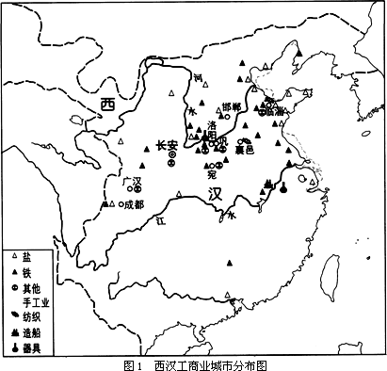
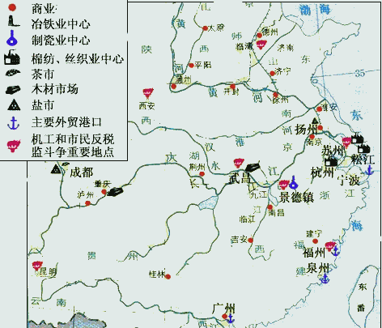
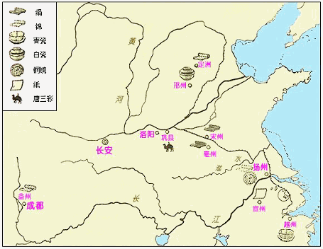
17．（八省联考。河北）（12分）图6、图7、图8分别是中国古代三个历史时期（西汉、唐朝、明朝）工商业城市分布图。回答问题。
材料
图6 图7 图8
分别提取图6、图7、图8的工商业城市分布信息，并据此说明与其相对应的历史时期。（12分）

Slide 51
3、按照人物构建——史料求证（史法）
人代会制 政协制度 区域自治制 双百方针
中国站起来 成就伟大 影响深远
上层建筑
一个制度
社会主义制度
毛泽东的探索（1949-1976）
经济基础
过渡总路线、一化三改、确立公有制
正确探索：论十大关系、中共八大
中华人民共和国史
社建十年
（1956-1966）
左倾失误：大跃进、人民公社化
两个十年
调整发展：八字方针、七千人大会
文革十年
（1966-1976）
根本原因、主观原因、历史原因
全面发动“夺权风暴”粉碎两集团
性质内乱、民主法制破坏、经济差距拉大
富强起来 成就巨大 国力提升
十一届三中
（1978）
开创中国特色社会主义新道路
邓江胡习探索（1978-2020）
一个转折
标志进入改革开放的新时期
标志着国家政治建设进入新时代
南方谈话
（1992）
打破市场“姓资” “姓社”的困扰
两个跨越
正式确立社会主义市场经济体制目标
中共十四大
（1992）
21世纪初社会主义市场体制初步建立
2007产值第三；2010年总值世界第二

Slide 52
4、阶段特征纵向贯通——史料求证（史法）
纵向架构
中国政治文明发展历程
中国古代
中国近代
中国现代
前2070年
前221年
1840年
1949年
夏朝
秦朝
鸦片战争
新中国成立
血缘贵族政治
封建官僚政治
追求民主政治
建设人民民主政治
宗法制（权力分依据）
分封制（血缘贵族世袭）
礼乐制（礼仪尊卑等级）
君主专制（至高无上）
中央集权（官吏君命）
独尊儒术（思想专制）
反侵略反专制（任务）
太平天国（农 先声）
戊戌变法（资 改革）
辛亥革命（资 正式）
新民主主义革命（无）
建立
曲折
完善
人代会 三大制度
《五四宪法》
“文化大革命”
三大制度完善发展
全面依法治国方略
基层民主制度发展

Slide 53
5、阶段特征解析式构建——史料求证（史法）
解析架构
认同华夏
统一民基
废奴贵特权
确君主集权
大变革
大融合
民族上
政治上
唯物史观:生产力决定生产关系；经济基础决定上层建筑；社会存在决定社会意识
奴隶制逐步瓦解
封建制逐步确立；
辩证思维：历史曲折发展
东周时期划时代的变革
军事上
思想上
大动荡
大争鸣
经济上
分封制崩溃
兼并趋统一
奠地主理基
是文明源头
大发展
铁犁牛耕
土地私有

Slide 54
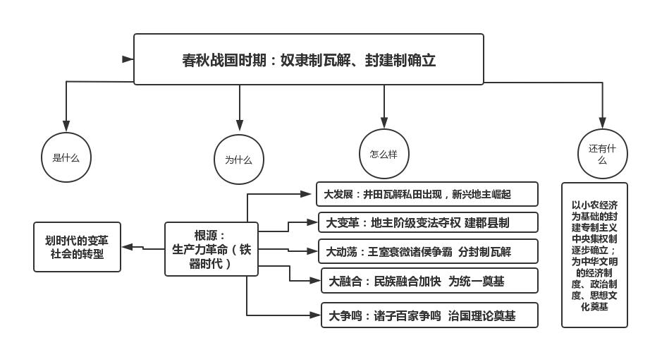
架构思路

Slide 55
6、阶段特征 纵横融通（综合思维：综合题）
地理：山多地狭，海洋资源丰富
古希腊城邦奴隶制民主政治
诸侯邦国林立时代
（公元前8——5世纪）
春秋战国封建制逐步确立
地理：平原广阔 农耕资源丰富
经济：商品经济、海外贸易发展
经济：封建小农经济逐步确立
政治：小国寡民、城邦民主政治
政治：宗法贵族制走向封建官僚政治
思想：公民主体、人文主义滥觞
思想：百家争鸣思想大解放
国家：始终城邦、未成统一帝国
国家：分裂割据走向大一统
地位：开创西方文明政治之先河
地位：奠定中华文明之基
第一帝国时代
（前3世纪—公元3世纪）
秦汉帝国的大一统（前221-220）
经济：奴隶制的商品经济
古罗马帝国（前27—公元476）
秦汉帝国大一统（前221-220）
经济：封建农耕经济繁荣
经济：奴隶制的商品经济
古罗马帝国（前27—公元476）
经济：封建农耕经济繁荣
政体：从共和制走向帝制
第一帝国时代
（前3世纪—公元3世纪）
政体：君主专制中央集权
政体：从共和制走向帝制
政体：君主专制中央集权
机构：执政官、元老院、 公民大会 ；地方设行省
机构：三公九卿、郡县制
机构：执政官、元老院、 公民大会 ；地方设行省
机构：三公九卿、郡县制
治理：严刑峻法、推恩王国、刺史监察、从法道到儒学独尊
治理：严刑峻法、推恩王国、刺史监察、从法道到儒学独尊
治理：从公民法到万民法法律完备
治理：从公民法到万民法法律完备
对外：海外贸易发达；丝绸之路西端，安敦王朝派使者到东汉
对外：开通陆海“丝绸之路”，甘英出使欧洲大秦（罗马帝国）
对外：海外贸易发达；丝绸之路西端，安敦王朝派使者到东汉
对外：开通陆海“丝绸之路”，甘英出使欧洲大秦（罗马帝国）
地位：希腊文明继承者、西方古典文明新的开拓者
地位：统一多民族国家建立巩固；中华文明形成与初步发展
地位：希腊文明继承者、西方古典文明新的开拓者
地位：统一多民族国家建立巩固；中华文明形成与初步发展

Slide 56
7、按历史分期宏观架构
世界近代史（14世纪-1917年）
14—16世纪
17—18世纪
18纪60年代至19世纪中
1870——1917年
含 义
资本主义产生、确立、发展直至统治世界的历史
阶段
工业革命的前奏（14-18纪
工业革命(轻工业)
二次工业革命(重工业)
经济
工业化
萌芽、航路、扩张（资本、市场、手工工场发展）
英法美工业化、蒸汽时代；工业资产阶级壮大
美德中心欧美日工业化；垄断资产壮大
市场
全球化
世界市场开始形成与拓展
世界市场初步形成
世界市场最终形成
政治
民主化
荷英美法革命确立代议制
资产阶级民主政治确立
法德意俄日建代议制、美废奴隶制、英议会改革
资产阶级民主政治扩展，并扩大选举日益完善
思想
理性化
文艺复兴宗改革思想启蒙
人文主义从人性走向理性
自由主义（资改革潮流）社会主义（马克思主义）
凯恩斯主义
列宁主义（十月革命）
科学
革命化
近代自然科学诞生、形成
天文学革命、牛顿力学
近代自然科学发展
细胞学说、达尔文进化论
近代自然科学新发展
量子理论和相对论
对外
殖民化
早期扩张暴力掠夺
美洲为主
炮舰政策＋商品倾销
东方从属西方
瓜分狂潮＋资本输出
世界瓜分完毕世界大战

Slide 57
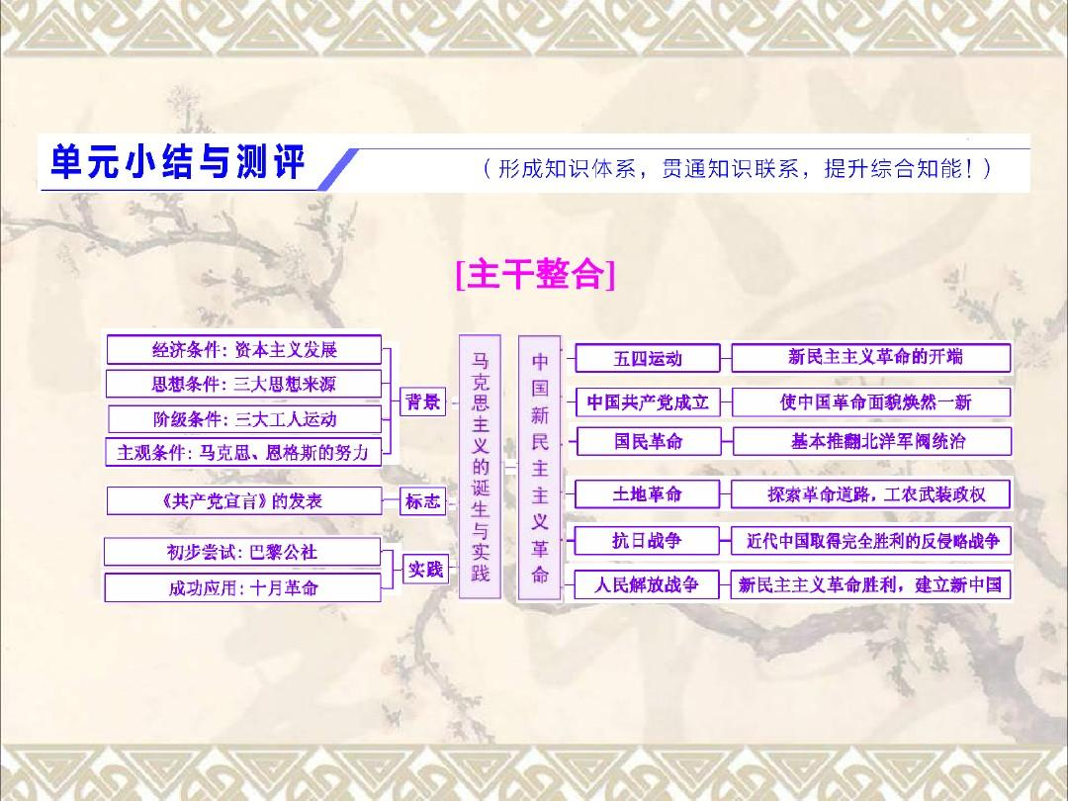
8、主题架构——宽展伸延
主题：马克思主义诞生、实践与发展

Slide 58
项目
转型前
转型后
政治制度
宗法制、分封制、礼乐制
宗法分封制崩溃，郡县制建立，专制主义中央集权雏形出现
选官制度
世卿世禄制，血缘贵族政治
实行任命制度，形成官僚政治
经济制度
工商食官，井田制，土地国有
工商业私营化，授田制，土地私有或国有
社会结构
宗族占主导，贵族地位高
小家庭形成，贵族衰落，士阶层崛起
思想文化
原始神学思想占主导，思想处于蒙昧状态
思想解放，百家争鸣，思想理性化
教育制度
学在官府，官办教育一统天下，贵族垄断教育
私学兴起，平民接受教育

Slide 59
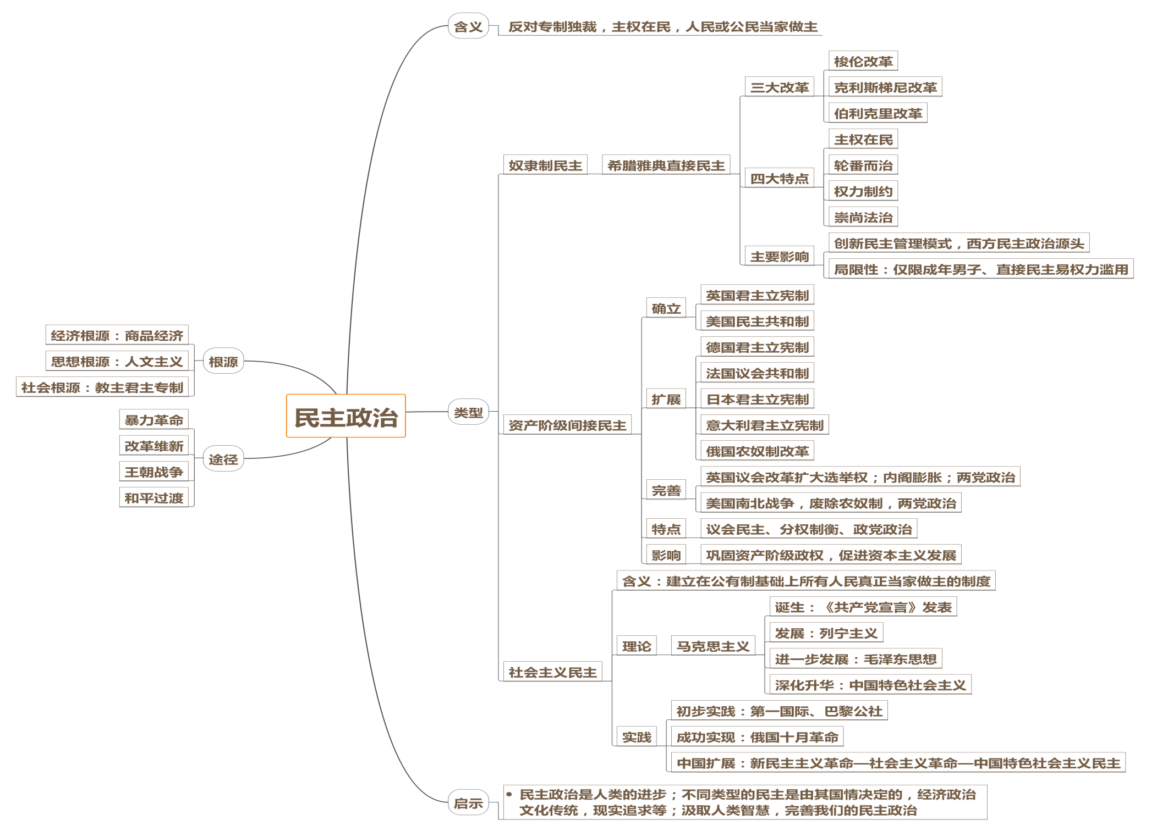
9、主题概念重构

Slide 60
含义
多数人统治的一种政治制度；与君主制、寡头制和独裁制相对立
根源
经济根源 商品经济；社会根源 专制统治；思想根源 人文主义
途径
暴力革命、维新改革、王朝战争、和平过渡等
典型：雅典民主；直接民主、局限成年男子
民主政治
奴隶制民主
形成：梭伦、克里斯提尼、伯利克里改革
特点：主权在民 轮番而治 权力制约 法律至上
根源：资本主义商品经济
资本主义民主
确立：英国君主立宪；美国民主共和
类型
扩展：德国君主立宪；法国民主共和
完善：议会改革；政党政治；选举权扩大
影响：巩固资产政权；促进资本主义发展
根源：资本主义制的弊病，贫富悬殊工人贫困
社会主义民主
理论：马克思主义；列宁主义；毛泽东思想
实践：巴黎公社；十月革命；新民主革命与和平过渡
启示
根植国情，伴随经济，文化传统，与时俱进，不能照搬，借鉴完善

Slide 61
含义、表现：君主立宪（英）、民主共和（美）
是什么
途径：革命、改革
特征：议会民主、分权制衡、政党政治
经济根源、政治因素
英国代议制的确立与完善
原因
思想根源、宗教因素
历史传统：早期议会
1、战胜王权——光荣革命
为什么
确立
2、限制王权——《权利法案》
过程
3、取代王权——责任内阁制
完善
政党政治——两党制形成
扩大选举权——1832年 议会改革
内阁权膨胀——1870年后内阁凌驾议会
怎么样
影响
国内、国外影响
横向思维
比较英美、英德制度异同；
还有什么
与中国近代变革比较；启示、规律

Slide 62
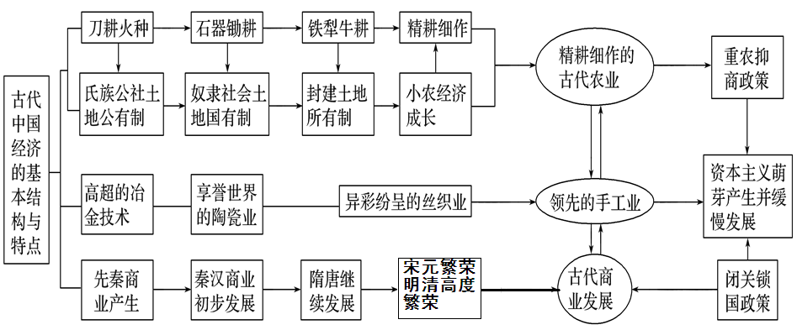
中国古代农耕文明（概念解析）
农耕文明概念，结构式构建，本质特征、纵横逻辑

Slide 63
中国古代农业经济——从“刀耕火种”到精耕细作
时期 | 地位 | 发展历程
原始 社会 | 农业 起源 | (1)标志：七八千年前黄河、长江流域，最早培植粟和水稻 (2)工具：石、木、骨器 (3)方式：刀耕火种(4)土地：氏族公社所有
夏商周 | 奠定 基础 | (1)工具：石器、出现少量青铜农具 (2)土地：井田制，土地国有 (3)方式：石器锄耕
春秋 战国 | 传统农业形成 | (1)方式：铁犁牛耕 (2)技术：注意精耕细作，修建都江堰和郑国渠 (3)土地：井田制遭破坏，土地私有制逐步形成 (4)形式：男耕女织、自给自足的小农经济逐渐形成
秦汉 至唐宋元 | 农耕经济成熟发展 | (1)方式：牛耕普及 (2)工具：出现耦犁、耧车、曲辕犁等 (3)技术：出现代田法、耕耙技术 (4)灌溉：出现翻车、筒车等工具
明清 | 农耕经济高度发展 | (1)作物：高产玉米、甘薯引进，广泛植棉，衣食结构改变 (2)耕地：耕地面积扩大，人口增长 (3)生产关系：土地兼并严重，租佃关系日益普遍化

Slide 64
理性升华 基本特点（史论）
(1)经济格局：源于多个中心，形成“南稻北粟”之特征
(2)经济结构：种植业为主，家畜饲养业为辅
(3)经营方式：以家庭为单位的男耕女织、自给自足的小农经济是我国封建社会农业生产的基本模式。
(4)耕作方式：铁犁牛耕是主要耕作方式。此方式春秋战国形成，唐朝出现曲辕犁—标志着犁耕技术走向成熟
(5)土地制度：封建地主土地私有制是主要形式，多种形式并存
(6)地位影响：中国古代农业经济是中国古代文明的基础。封建社会后期日益阻碍社会分工和商品经济的发展，到近代以后，成为阻碍生产力、工业文明发展的重要因素

Slide 65
中近代现代工业文明
中国近代工业文明
中国现代工业文明
世界 工业革命：蒸汽时代、电气时代
科技革命:电气时代、信息时代、智能时代
晚清
北洋民国
蒋氏民国
过渡时期
全面社建时期
特色社建时期
二鸦后
甲午后
一战时
前期
后期
条件
起步
探索措施
成就
探索措施
成就巨大
开始产生
初步发展
短暂春天
较快发展
困境破产
独立体系
政固经恢
一五计划
中共八大
三线建设
四 五年计划
改革开放
市场体制
五位一体
高铁智能
国力持续增
民族工业在帝封夹缝中畸形发展
资本主义工业化破产
社会主义工业化在探索中、改革开放中持续发展
社会主义工业化强国梦必将实现

Slide 66
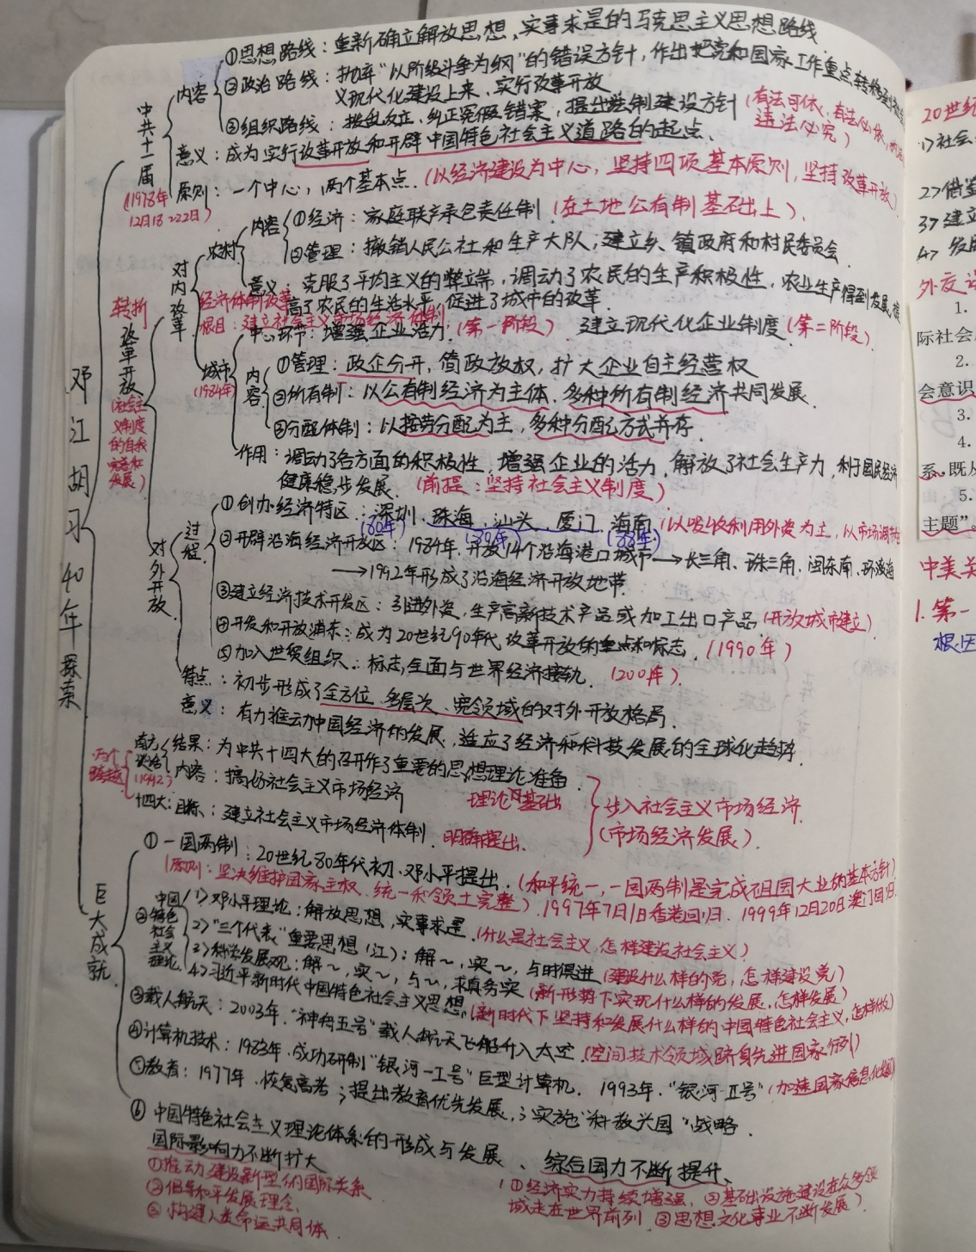
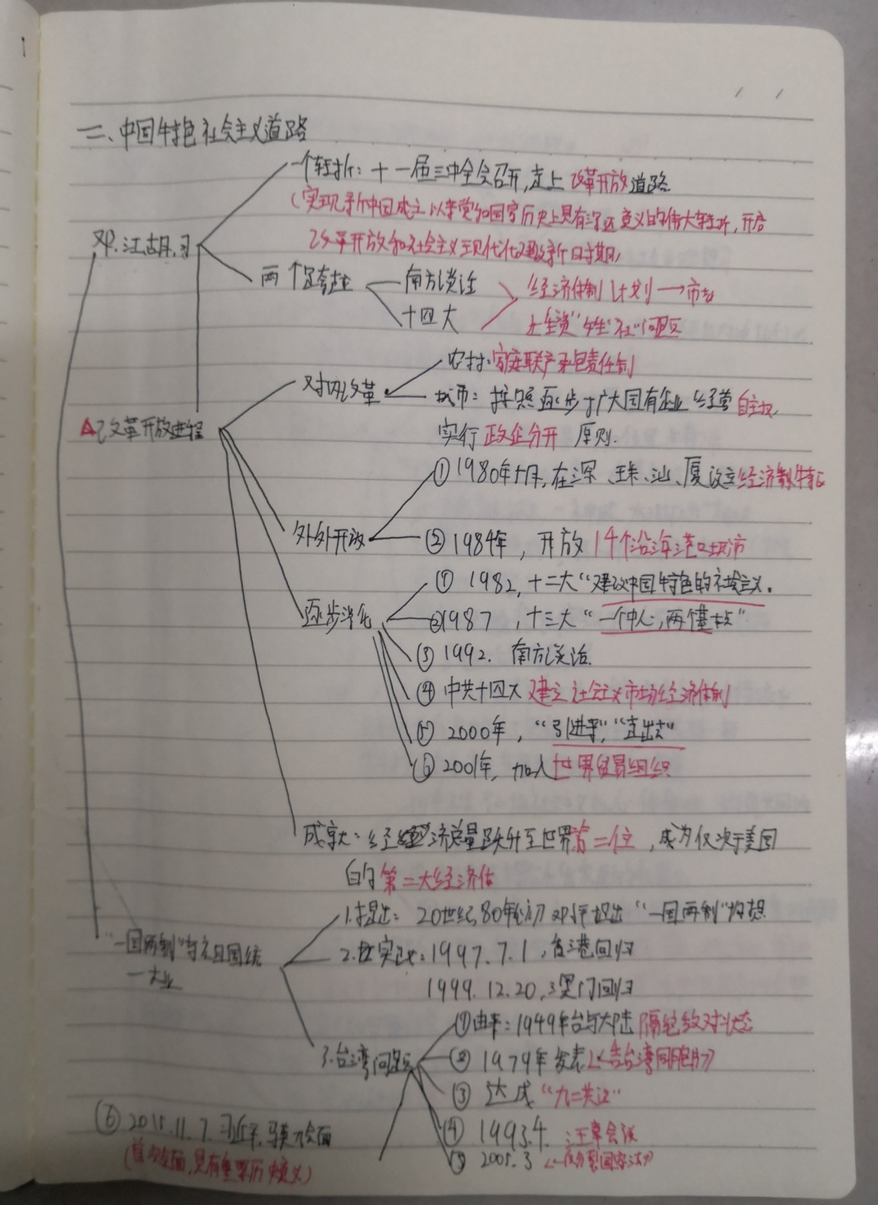
学生知识架构示例

Slide 67
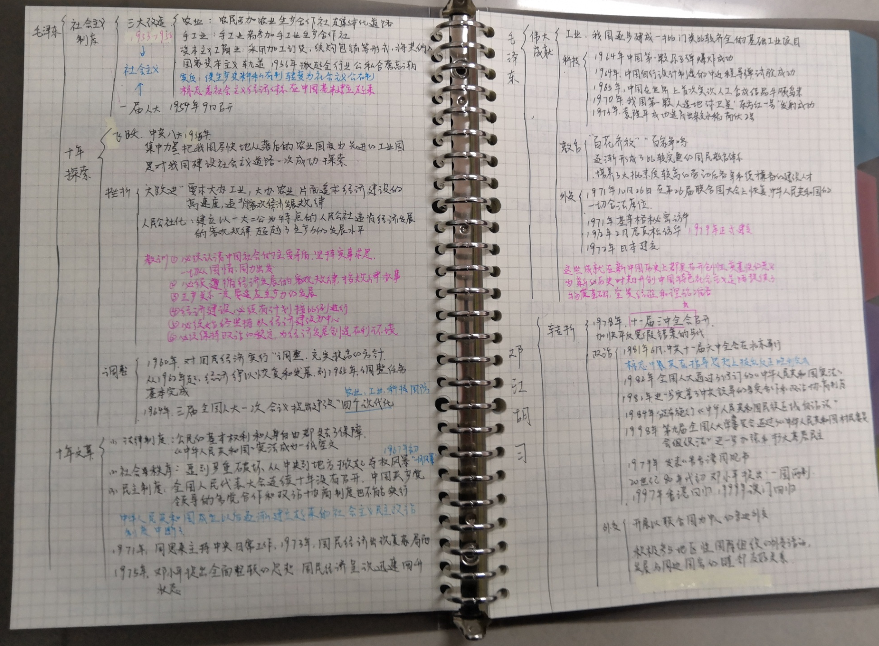
学生知识架构示例

Slide 68
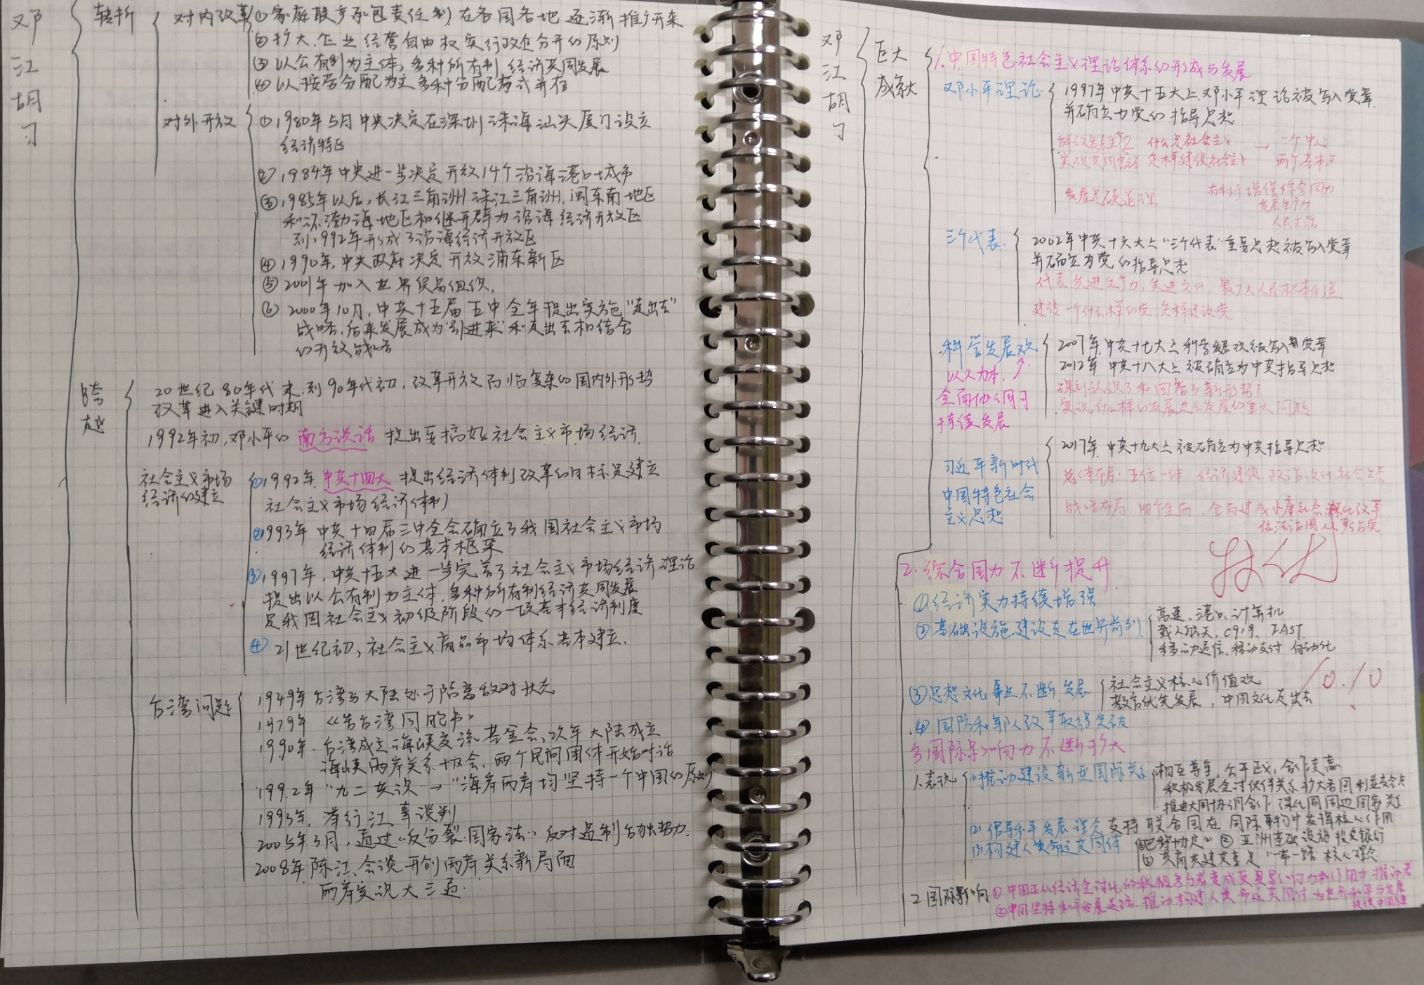
按照人物构建——邓江胡习

Slide 69
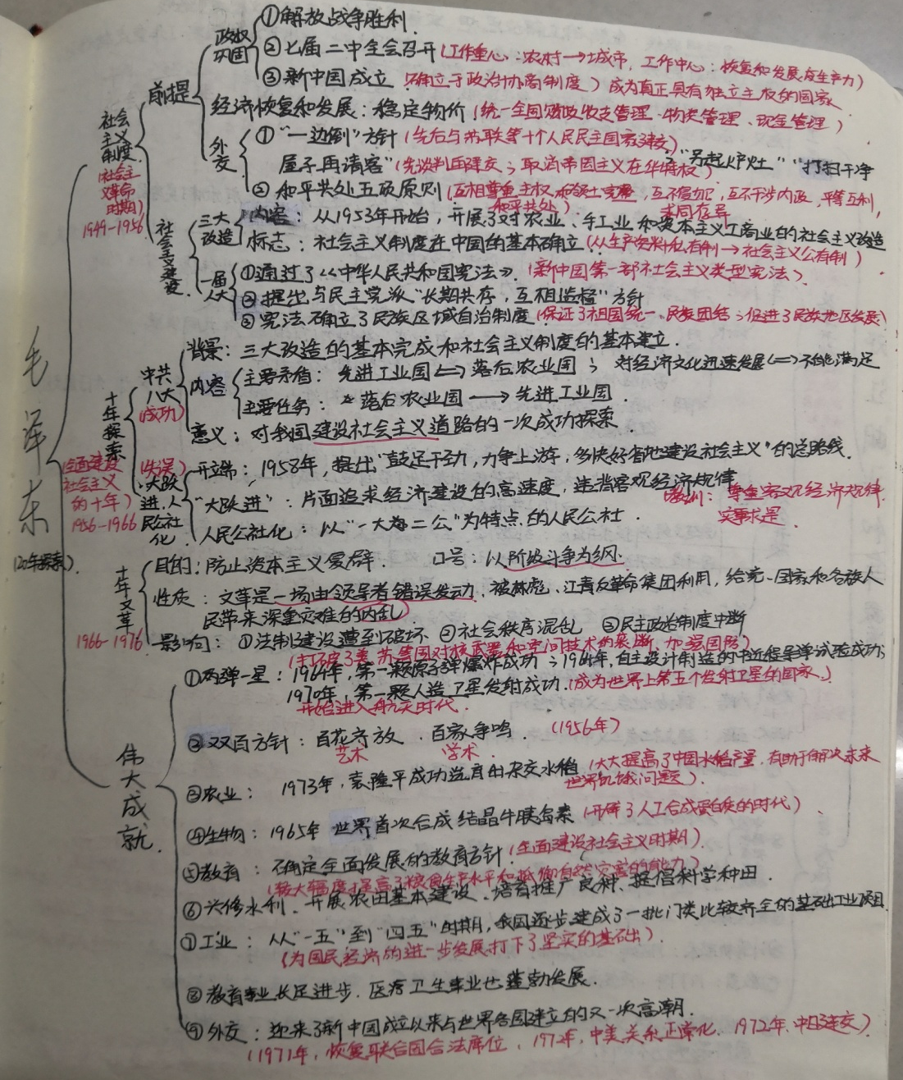
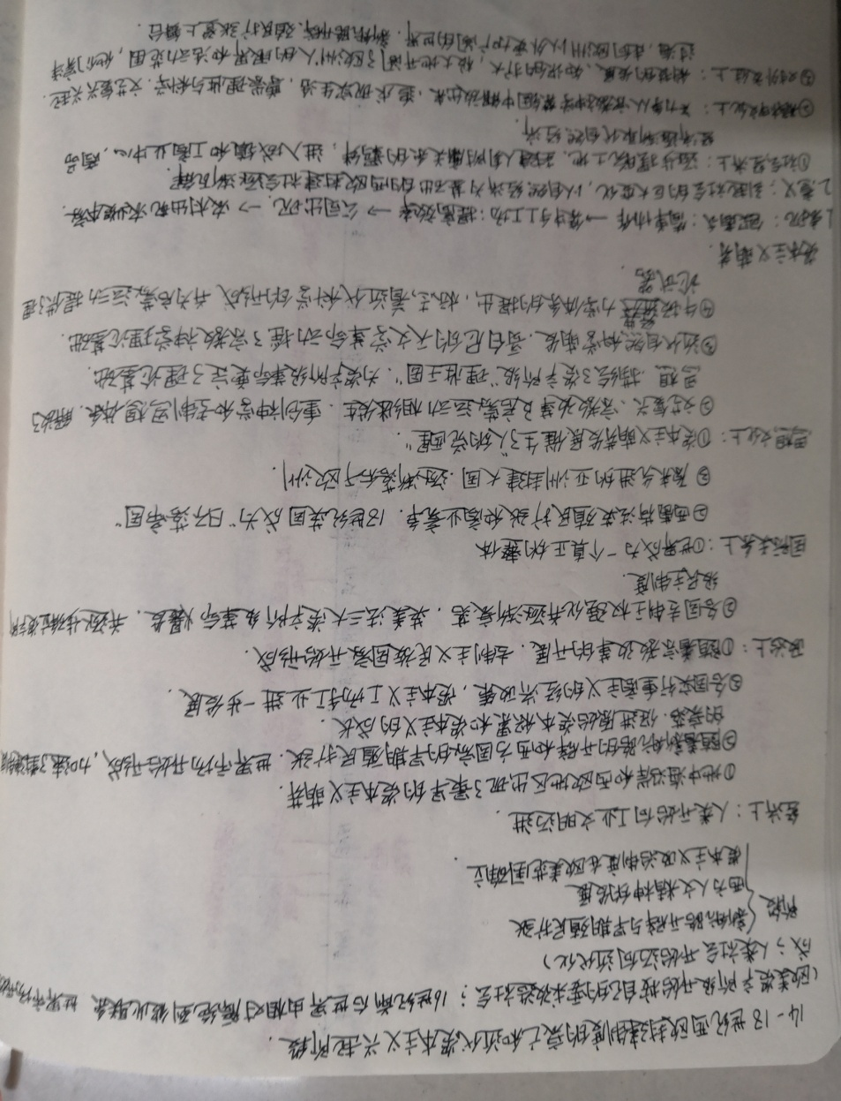
14-18世纪的阶段特征
按照人物构建——毛泽东探索

Slide 70
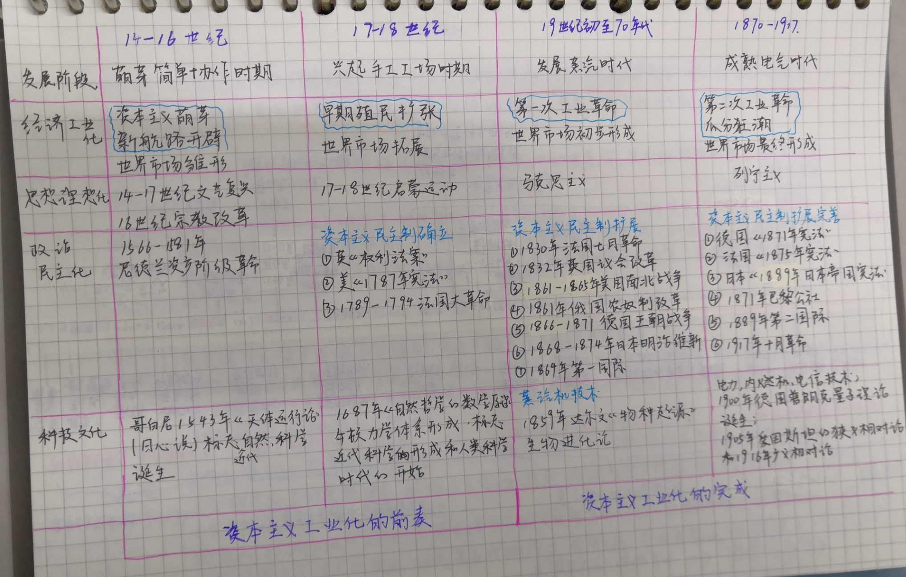
14-18世纪世界史阶段特征式构建

Slide 71
四、密接高考试题，培育核心素养
主题 英国君主立宪制确立
示例

Slide 72
资本主义民主政治——英国模式
考查英国君主立宪制确立、完善 （高考知识点）
1．背景：命题点：英国的宗教改革、英国早期殖民扩张（特许贸易公司2021全国）
试题：宗教改革→国王以国教强化专制→ 导致革命成为资产阶级革命的背景
2.前提：光荣革命（2020浙江）：政治文明视角的深层意义→促进君主立宪制；
通常：光荣革命→革命胜利的标志、议会掌权
试题：光荣革命→政治文明视角因果推进：促进君主立宪制
3.结果：君主立宪制确立（2016·全国卷Ⅰ）
通常：《权利法案》确立议会高于王权原则，标志君主立宪制确立
考试试题： 1702年威廉三世去世即位的安妮女王干预议会，撤职内阁大臣。这打破思维定势，考查责任内阁制形成的曲折性，君主立宪制还不完善。对过程认识的辩证思维。
4.特征：持续改革 不断完善 (2015·全国卷Ⅰ)
通常：18世纪中叶责任内阁制形成，议会掌握行政权，国王“统而不治”（国王无权）
试题：18世纪中叶，国王宣布战争与和平，议会参与。考查虽“统而不治”但还有一些名义上的权力。（考查国王有权）

Slide 73
1．命题点：英国早期殖民扩张——特许贸易公司
（2021全国乙卷32）16世纪起，英国国王将大量特许状授予从事海外贸易的商人团体，成立特许公司。与此同时，欧洲许多国家掀起创办海外贸易特许公司的热潮。至18世纪末，特许公司数量已达数百个。这反映出该时期
A．资本输出成为海外扩张的主要形式
B．资本主义世界市场形成
C．划分势力范围成为列强争霸的焦点
D．殖民扩张呈现竞争格局
英国君主立宪制
《大宪章》（1215） | 限制英国王权、保护贵族权力不受侵犯
国教（1534年） | 英王为教会首脑，脱离罗马教廷
霍布斯（1588-1679） 洛克（1632-1704） | 天赋人权、契约造国家。 君权源于人民；立法、行政外交分论
莎士比亚 （1564-1616） | 歌颂人间友谊、人性的高尚与尊严
牛顿（1642-1727） | 1687年牛顿力学体系
特许商贸公司（16纪） | 如东印度公司垄断中英印贸易的特许公司
英西战争（1588年） | 无敌舰队被英国打败
温奇科姆 （16纪初） | 创建英国雇工1000人的集中手工工场
圈地运动 （14-16纪） | 圈占农民土地变为大农场牧场
一、背景
莎士比亚
文艺复兴
国教
宗教改革
2．命题点：宗教改革与国教 光荣革命背景 （时空观念、历史解释）
(2019·全国卷Ⅲ)16世纪，英国自上而下地进行宗教改革，国王成为英国国教教会唯一的首脑。17世纪六七十年代，英国国王查理二世宣布实行宗教自由，强调英国国教教会的至尊地位。此举旨在( )
A．促进信仰自由 B．巩固君主立宪
C．强化专制统治 D．落实《权利法案》
牛顿
科学革命
霍布斯 洛克
思想启蒙
特许公司
扩张资本
英西战争
争夺市场
圈地运动
劳力市场
思维的延展性、发散性
手工工场
资本萌芽
大宪章
英国传统
根据材料，自拟一个反映时代特征的论题，并简要论证。（论题准确、史论结合，表达清晰）
经济基础：资本主义发展
人文启蒙：科学启蒙；思想启蒙
结束专制建立民主制的前夜
阶级基础：资产新贵族大
议会传统；制度构想；专制压迫

Slide 74
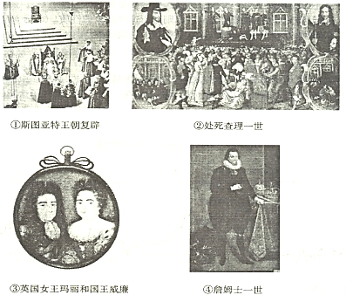
英国君主立宪制
（2009·上海.改）专家认为：图像是“人类精神过去各个发展阶段的见证”，可以加深对历史变迁的理解。观察下列一组图片，回答问题。
一、过程1——战胜王权
借高考题发挥，引领核心素养
❶图片学习情境、设问视角新（政体）凸显思维能力。
❷重视关键知识的考查，突出史料求证、历史解释能力；最后上升到史学理论考查层层递进。
必备知识、关键能力、核心素养、价值引领融于一体。
1.怎样战胜：资产阶级革命
2.政体变化：❹❷❶❸：
姆士1世君权神授，实行君主专制；处死查理1废除君主制，实行共和制；
斯图亚特王朝复辟，恢复君主制；
光荣革命后，确立君主立宪制
3.战胜标志：光荣革命
理由：图❹革命前詹姆士1世君主专制；图❸光荣革命后玛丽、威廉登基，但权力受到法律制约，权力中心从国王转到议会中，标志着资产阶级夺权成功
4.图像是可视的历史：
从图像中的人物、服饰、场景等判断，图像记录了历史，展示了历史细节，是重要的历史资料；图像与其他史料相互印证，可以获得较为真实的历史
情境、视角创设
知识过程性揭示
（1）英国资产阶级和新贵族是怎样战胜王权的（用精炼的一句话说明）？据图片说明期间政体有怎样的变化？最终战胜王权的标志是什么（选取两幅图片比较说明理由）？
（2）为什么历史学家说图像是“可视的历史”？

Slide 75
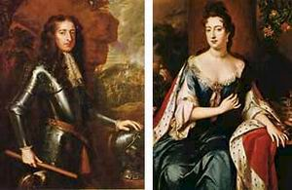
英国史学家屈威廉将“光荣革命”称之为“历史上最具有英国特色的东西”，因为“它建立在明智、妥协和宽容的基础上。”
4．光荣革命双王的理解 （ 历史解释）
[2013·新课标全国卷Ⅰ] 1688年，英国议会迎立荷兰执政威廉为国王，并拥立他的妻子玛丽(詹姆士二世的女儿)为女王，目的是( )
A．加强英国与荷兰的友好关系
B．否定王位世袭男性优先原则
C．通过双王相互牵制防止独裁
D．为光荣革命披上合法的外衣
从革命力量看革命本质 时空、历史解释）
（2016年上海单科历史11）有史学家写道：在危机中，新教和其他力量站在法律和议会一边，而君主则把政治命运押在罗马天主教会身上，最后制定法律的议会战胜了国王。他描述的是（ ）
A.英国“光荣革命” B.美国独立战争 C.法国大革命 D.德意志王朝战争
英国君主立宪制
5．光荣革命 （时空观念 历史解释 唯物史观）
（2020.7·浙江高考·17）历经多次流血和动荡后，“政治上成熟的英国人决意尝试一下新政体的实验”。托利党和辉格党议员联合起来，进行了一次“具有历史意义的政治选择”。詹姆士二世的女婿、捍卫欧洲新教思想的荷兰的威廉亲王受邀前往英国，经过“一场几乎未流血的战斗，信仰天主教的詹姆士二世不得不放弃王国”。从英国政治文明演进的角度看，这个“选择”更大的意义在于
A．推翻了君主制度
B．促进了君主立宪制度的形成
C．催生了民主共和政体
D．否定了教会高于国家的主张
“光荣革命解决方法不是哪一个政党的胜利，而是两个主要政党之间的一个协议：自己活，也让别人活（to live and let to live）”。
一、过程1——战胜王权
1.怎样战胜：资产阶级革命
2.政体变化：❹❷❶❸：
3.战胜标志：光荣革命
4.图像是可视的历史：
5.“光荣革命”多视角分析
❶力量双方的视角
❷“光荣”含义（光荣在何处）
❸“双王”的理解
威廉三世 玛丽二世
❸“政治文明”视角
政治学家张君劢说：学政治（学），要在英国，学哲学，要在德国。因为政治的要义就在于妥协，对立双方能够在必要时做出明智的让步。

Slide 76
英国君主立宪制
一、过程1——战胜王权
1.怎样战胜：资产阶级革命
2.政体变化：❹❷❶❸：
3.战胜标志：光荣革命
4.图像是可视的历史：
威廉三世 玛丽二世
多视角挖掘
辩证思维
6.有学者认为：“(光荣革命)不是一次微不足道的政变，也不是一次以建立‘平衡宪法’为归宿的政治妥协，而是议会与国王权力关系史上的决定性转折点。”这里“转折点”指的是( )
A.通过《权利法案》结束了国王的权力
B．国家权力重心由国王转移至议会
C.议会与国王在国家权力上实现了平衡
D．英国君主立宪制确立
5.“光荣革命”多视角分析
❶力量双方的视角
❷“光荣”含义（光荣在何处）
❸“双王”的理解
7. 有学者观点认为，发生在1688年的英国“光荣革命”，本质上是资产阶级和新贵族对封建贵族的一次妥协。对此理解合理的是英国( )
A．光荣革命终止了国王的权力
B．政治妥协是阶级斗争的最好方式
C．资产阶级革命具有不彻底性
D．代议制民主是王权加强的产物
❸“政治文明”视角
❹光荣革命的实质

Slide 77
英国君主立宪制
英国政治制度史大事记（部分）
英国政治制度史大事记（部分） 1215年 《大宪章》限制王权，保障贵族特权，保护部分骑士与市民的利益 1265年 孟福尔议会召开。英国议会产生的标志 1628年 《权利请愿书》 1689年 《权利法案》 1701年 《王位继承法》 1721年 沃波尔主持内阁会议，开创了多数党领袖组阁的先例 1747年 君主不再行使立法否决权 | 1832年 《议会改革法案》 19世纪50年代 责任内阁制趋于完备 19世纪中叶 两党制度形成 1867年 第二次议会改革 19世纪晚期 内阁权力膨胀，人称议会“第三院” 1884年 第三次议会改革 1911年 《阿斯奎斯法案》，上院权力进一步削弱 1948年 议会通过《人民代表法案》，确立“一人一票”制度
一、过程2——限制王权
1.重要事件：《权利法案》；王位继承法》；开创多数党领袖组阁先例；君主不再行使立法否决权。（4分）
2.特点：渐进性：许多机构和制度通过渐变的方式逐步确立和完善。如下议院权力扩大、选举权逐步扩大、内阁制度完善等。（4分）
灵活性：不受单一成文法的限制，根据形势发展不断进行调整以适应时代需要。如议会改革调整选举权范围（4分）
思维过程性
过程规律性
（唯物史观史料求证历史解释）
3.意义：
①法律视角：法律形式确定议会权高于王权，司法权独立于王权的原则，奠定君主立宪制基础
②统治方式：从人治向法治转变
光荣革命后，英国议会是如何一步一步限制王权的（列出重要事件）？这个过程的特点、意义？

Slide 78
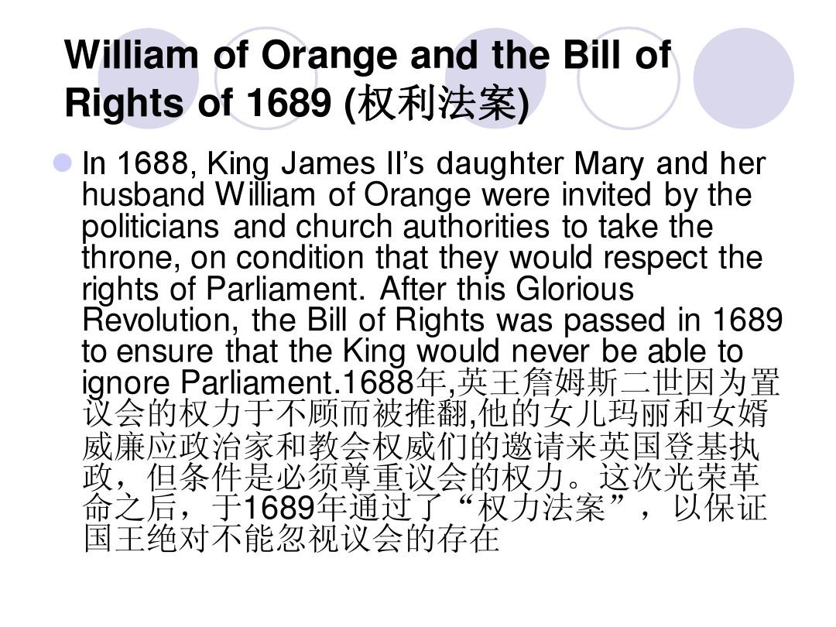
英国君主立宪制
一、过程2——限制王权
4、《权利法案》的实质：
从法律上划分了议会与国王的权力界限
有观点认为,英国1689年《权利法案》的意义并不在于使议会获得多少新的权力,而在于明确划分了议会和国王的权力界限,使双方此后得以避免再因权限模糊而发生严重的权力冲突。这一观点 ( )
A.否定了英国光荣革命的资产阶级性质
B.强调英国以法律确认政治权力的边界
C.认为英国光荣革命后阶级矛盾已根除
D.旨在论证《权利法案》的资产阶级属性

Slide 79

英国君主立宪制
一、过程2——限制王权
5.《权利法案》后国王权力的“误区”
剥夺了立法、司法剥夺，限制了财权、军权，但仍有任命大臣的行政权（内阁隶属），不是“统而不治”
思维的批判性
制度的不完善性
（2012·北京文综卷·21）英国“光荣革命”后的一系列法令，规定了国王不得违反某些法规，但对国王可以行使的权力却未明确规定。结合所学，国王仍保留的权力 是( )
A．筹集税款 B．干预立法
C．招募军队 D．任命大臣
命题点：君主立宪确立过程（ 时空观念、历史求证、历史解释）
(2016·全国卷Ⅰ)1702年英国国王威廉三世去世，安妮女王即位。当时议会内部存在两个党派，安妮厌恶占多数席位的辉格党，于是解除了辉格党人的行政要职，代之以托利党人。这说明在当时英国( )
A．议会无权制约国王 B．君主立宪制尚未完善
C．内阁制已基本确立 D．《权利法案》遭到破坏

Slide 80
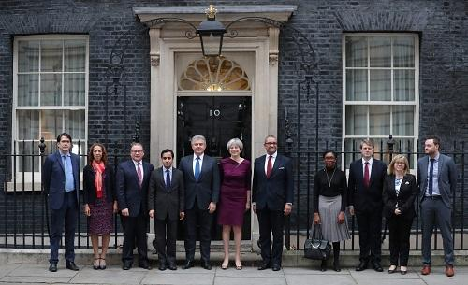
英国君主立宪制
一、过程3——取代王权
1.内阁制形成过程（取代国王行政权）
1）含义：议会内阁制是由议会产生并对议会负责的一种政府组织形式。
英国的最高政治权力机构责任内阁制走过了一条从向国王负责到向议会负责最后向选民和本党负责的道路
英国代议制的确立和完善经历了漫长的过程，逐渐形成了一些惯例。在惯例中形成内阁责任制。——百度百科
摸着石头过河
制度创新的探索性
2）形成：
行政权转移：向国王——向内阁——向议会
光荣革命后，内阁是国王的最高行政机构（国王）
惯例❶：国王不出席，内阁打理行政（内阁）
惯例❷：沃波尔时议会多数党领袖任首相组阁；
惯例❸议会不信任时内阁辞职 或 解散议会重选；（议会）
问：从向国王负责再到议会负责，由哪些惯例形成的？
3)结果：18世纪中，议会掌控行政，国王统而不治（虚君），内阁制形成，君主立宪制终形成

Slide 81
一、过程3——取代王权（内阁行政）
2.责任内阁制运行机制
命题点 :责任内阁制—运行机制（解散议会）（历史解释）
（2019北京卷，22，4分）1924年，英国保守党和自由党对工党政府提出了谴责动议，工党政府将它视为不信任案。按照英国政治体制，政府接下来可以
A．否决谴责动议，继续执政 B．要求解散议会，重新大选
C．将谴责动议提交国王裁决 D．向最高法院提起违宪诉讼
借题嫁识
（历史解释）
9．命题点：责任内阁制—运行机制（共进退）（时空观念、历史解释)
[2012·海南卷] 1841年，英国辉格党政府首相墨尔本在一次内阁会议上就阁员之间的意见分歧表态说：“我实际上不在乎哪一个好，我在乎的是，不管我们对外说什么，我们要说同样的话。”后因托利党在议会选举中获得多数，墨尔本内阁辞职。这反映出，当时英国( )
A．内部意见一致是内阁制主要原则 B．首相与普通阁员享有平等权力
C．内阁集体责任制基本成形 D．政党之间的斗争决定内阁政策
思维升华规律：
首相：由议会多数党领袖担任，负责组建内阁，并向议会负责；内阁成员必须议员且与首相共进退；
议会：提出对内阁不信任案，内阁辞职谢罪 ，或解散议会重新选举

Slide 82
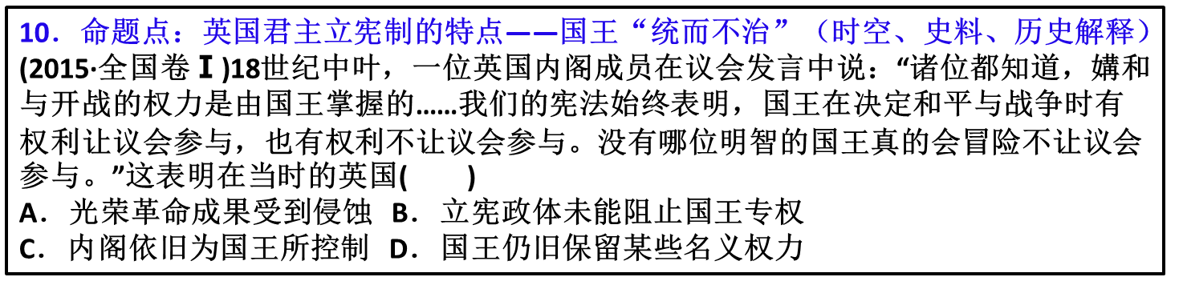
在1649年1月27日宣判查理一世死刑的国王审判委员会会议上，愿意出席法庭的只占全体成员的一半(共135人，67人出席)，而且费了好大力量才使他们一致同意。在判决书上同意签字的仅有52个人。这说明英国 （ ）
A.有制约王权的历史传统 B.王权与议会的矛盾激烈
C.有尊重传统的社会心理 D.君主立宪制下王权受限
尊王
C
1694年，英国议会通过《三年法案》，规定议会至少三年召开一次，每届议会不得超过三年。1707年，议会又通过《任职法案》，规定凡是议员得到国王任命或从国王那里领取俸禄后，就失去了议员资格。这些规定旨在（ ）
A.建立二元制君主立宪制 B.防止国王在议会培植势力
C.维护工业资产阶级利益 D.确保内阁有效的行使权力
借题嫁识
限王
B
英国学者贝蒂·肯波认为，1689年到1832年英国国王与议会的权力关系经历了“确定关系”—“保持均衡”—“均衡关系遭到破坏”的演进过程。这一过程( )
A．固守了传统的君权观念 B．体现了理性选择的特征
C．妨碍了资本力量的壮大 D．违背了革命斗争的初衷
虚王
B
义王
议会：国家权力中心，最高立法机关；内阁由议会产生，议会可以倒阁，两者互相制衡
D
识
国王：国家元首，英联邦首脑，但“统而不治”，在对外交往中代表国家

Slide 83
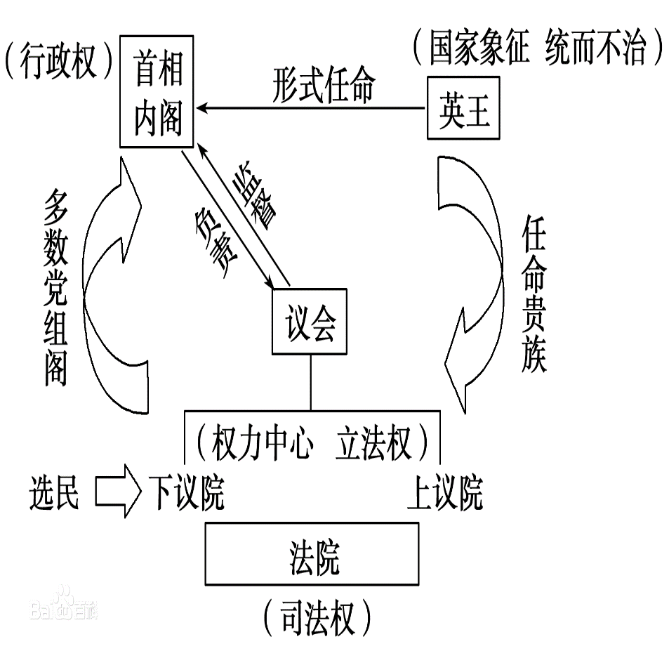
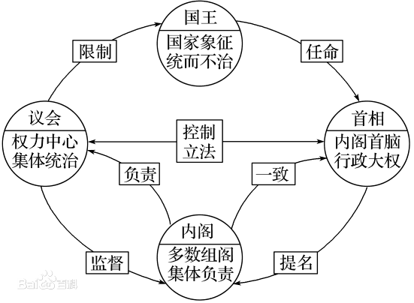
英国君主立宪制
一、过程3——取代王权（内阁行政）
2.责任内阁制运行机制
学生动手实践画出示意图
（运用知识的能力）
促识生能
实践创新

Slide 84
英国君主立宪制的完善
（真题改编）君主立宪制完善——1832议会改革背景
工业革命改变了英国的社会状况，经济持续增长，中等阶级和工人阶级力量壮大对现存的政治制度形成重大的压力。中等阶级要求变革，是因为他们觉得自己的政治地位与经济地位不相称，希望在“有产”的同时也要“有权”。于是，英国( )
A．发生了“光荣革命”B．颁布了《权利法案》
C．形成了责任内阁制度D．改革议会选举制度
君主立宪制的完善——1832年议会改革背景
[2013·江苏卷] “工业革命改变了英国的社会结构，经济的持续增长造成中等阶级与工人阶级力量的壮大，贵族、大地主的地位与经济实力都大为下降了，但他们仍把持政治权力，造成权力分配与社会力量对比高度脱节的状态。”为了解决这种“状态”，英国在政治上( )
A．发动光荣革命，与新贵族阶层妥协 B．颁布《权利法案》，确立了议会主权
C．建立内阁机构，限制国王的行政权 D．改革议会制度，中等阶级更多参政
借题嫁识
1、为何改革：经济基础 决定上层建筑
2、怎样改：满足新兴势力扩大统治基础
（高考题）1832年改革的时代背景
19世纪30年代初,英国工业资本家弗莱尔说:五十年前我们不需要议会代表,现在我们需要了。因为那时我们几乎完全为国内消费而生产……现在却大不同了,我们现在为整个世界生产,假如我们没有自己的议员来促进和扩大我们的贸易,我们商业的伟大纪元就要结束了。材料反映的主旨是：
A.要求政府重视正在进行的工业革命
B.英国的工业无产阶级已经登上历史舞台
C.当时议会中的议员主要是工业资产阶级的代表
D.工业资产阶级要求扩大自身政治权利

Slide 85
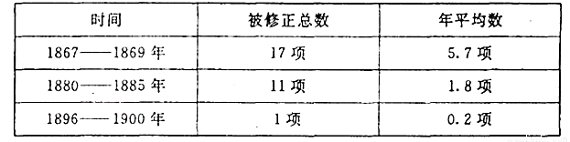
（改编题）1832年议会改革的结果、影响
1832年的英国议会改革,一方面通过给予工业资产阶级和上层中产阶级选举权,赢得了新兴社会阶层的忠诚;另一方面,成功地抵制了来自中下阶层的压力,令工人阶级的激进运动陷入孤立境地。这反映出当时的英国( )
A.民主政治迈出了艰难的第一步 B.工人的经济状况没有改变
C.工业革命的开展助推社会进步 D.社会阶层裂痕进一步拉大
借题嫁识
1、为何改：经济基础 决定上层建筑
2、怎样改：满足新兴势力扩大统治基础
3.得与失：资产阶级得利；工人贫民失利
4.怎么办：改革永无止境，改革持续、渐进
考点：内阁膨胀——19世纪中晚期内阁政府议案影响力
下表为英国政府议案在议会被修正情况统计，材料表明这一时期英国（ ）
A.内阁对议会的影响力增强 B.议会上院势力明显衰落
C.分权制衡的原则逐渐丧失 D.统治阶级政策趋于一致

Slide 86

题中史识
1、为何改：经济基础 决定上层建筑
2、怎样改：满足新兴势力扩大统治基础
3.得与失：资产阶级得利；工人贫民失利
4.怎么办：改革永无止境，改革持续、渐进
英国政治制度大事记
英国政治制度史大事记（部分） 1215年 《大宪章》限制王权，保障贵族特权，保护部分骑士与市民的利益 1265年 孟福尔议会召开。英国议会产生的标志 1628年 《权利请愿书》 1689年 《权利法案》 1701年 《王位继承法》 1721年 沃波尔主持内阁会议，开创了多数党领袖组阁的先例 1747年 君主不再行使立法否决权 | 1832年 《议会改革法案》 19世纪50年代 责任内阁制趋于完备 19世纪中叶 两党制度形成 1867年 第二次议会改革 19世纪晚期 内阁权力膨胀，人称议会“第三院” 1884年 第三次议会改革 1911年 《阿斯奎斯法案》，上院权力进一步削弱 1948年 议会通过《人民代表法案》，确立“一人一票”制度
史论求证
1、工业革命—1832议会改革
2、完成工业革命—1867议会改革
3.第二次工业革命—1884议会改革
4.19世纪末垄断过渡—内阁专横
三次议会改革实质：
议会改革是渐进式的改革，是明智的旧势力向新势力妥协的产物，也是新兴的资产阶级逐渐的掌握国家政权对国家政治进行改良的行动。

Slide 87
改革结果：
议会选举权进一步扩大
①1832年议会改革—工业资产阶级获得 参政席；工人贫民受限
②1867年议会改革—资产阶级获得 治理权；部分工人获选举权
③1884年议会改革——60%的成年男性获得选举权
④1969年改革——18岁公民均拥有选举权（普选权）
变革趋势：
❶立法权由国王转移到议会；行政权力由国王转移到内阁；
国王权力逐渐削弱，议会权力不断增强；内阁日益专横
❷土地贵族民主—工业资产民主—垄断资产民主—扩大公民民主

Slide 88
重点突破一 英国君主立宪制的特点
英国在政治上一方面“乐于遵循、服从某些古板陈旧的、约定俗成的习惯法和规定”，另一方面“注重保持自身，善辟蹊径，自成体系，在政治制度的建设中造就自己的风格特点”。这主要体现了英国政治制度的特点是（ ）
A.民主制与君主制相结合 B.在传统的基础上创新
C.根植于悠久的历史传统 D.传统向现代渐进发展
特点如下：
1、连续性：从《大宪章》到《权利法案》，从英国的内阁到责任制内阁，都体现了连续性特点；
2、渐进性：英君主立宪制在17世纪末形成，以后逐渐发展完善，实现了全面的民主化
3、创新性：如内阁本是国王的咨询行政机构，革命后内阁私人会议成分减弱，内阁逐渐独立行政，形成了现代意义上的责任制内阁。
4、灵活性：不受单一成文法的限制，适时的调整以适应时代需要。如工业革命后随着阶级关系的变化实行议会改革，调整选举权范围；再如通过一系列惯例，促成内阁制的形成与完善等。

Slide 89
重点突破二 英国君主立宪制确立完善的启示
1.革命是推动进步的重要动因，适时妥协也是一种社会进步
（高考材料题改为选择题）卢梭针对18世纪英国民主制度评价道：“英国人民自以为是自由的，他们是大错特错了。他们只有在选举国会议员的期间，才是自由的；议员一旦选出之后，他们就是奴隶，他们就等于零了。”对该观点认识正确：
①英国人民的自由选举是英国议员享有民主的基础
②英国人民在选举时是自由的，选举后失去了所有自由
③英国人民有选择议员的自由，却没有当家作主的自由
④英国人民享有选举自由不能改变资产阶级专政的实质
A.①② B.①④ C.②③ D.③④
(2017•江苏单科)1832年，在两次否决改革法案后，英国议会上院第三次表决时，国王以增加上院贵族人数相威胁，加上强大的民意压力，反对派议员接受国王的劝告，采用缺席的方式回避了投票，使法案得以通过。改革法案的通过表明
A．国王仍拥有重要的政治权力
B．上院在议会中有决定性作用
C．保守势力最后时刻做出让步
D．君主立宪制在英国开始形成
借题嫁识
家国情怀
2.政治制度需要在传承中不断创新
3.政治制度的创新要依据国情、尊重传统
C
4.政治制度创新，是国家发展社会的不竭动力；改革永无止境
5.怎样改变也不能改变其资产阶级专政本质

Slide 90
启示教学
英国君主立宪制确立、完善
主题教学
借题嫁识
核心素养
五大方面
整体培养
背景
过程
完善
14-17世纪
背景 前延思维
1640-18世纪中期
战胜王权、限制王权、取代王权
1832-1867-1884议会改革 后展
莎士比亚
文艺复兴
战胜王权
限制王权
取代王权
战贵寡头
国教
宗教改革
培根
科学革命
光荣革命
权利法案
内阁形成
工业资掌权
霍布斯 洛克
思想启蒙
工资夺权
特许公司
力量双方
革命意义
文明意义
双王理解
制度意义
王权大小
内阁来源
王权变化
运行机制
工资夺权
垄断夺权
基本普选
资本积累
运行机制
英西战争
争夺市场
圈地运动
劳力市场
试题启示：思维前延伸
小点大思维
启示:暴露过程揭示不完善；
多视角、逆向思考解剖
试题启示:思维后延伸揭示时代特征规律

Slide 91

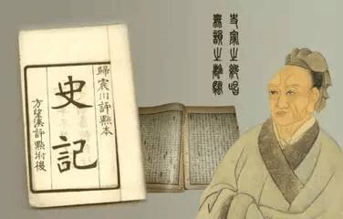
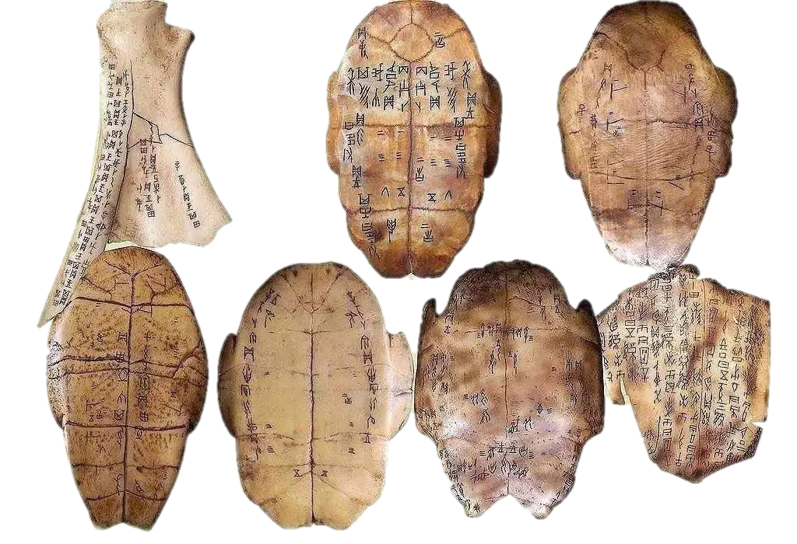
为什么说商代以后的历史是“信史”？
甲骨文的出土及1928年殷墟的发掘为商朝的存在提供了确切的证明。甲骨文里出现的王的名字按序排列，与《史记･殷本纪》上叙述的几乎一模一样。
考古出土文物：甲骨文
Notes:
信史意思是较为详实可信的史书。也指纪事真实可信、无所讳饰的史籍。有文字记载，或有实物印证的历史。相对于世界其他地方，中国在商代较早进入信史时代。

Slide 92
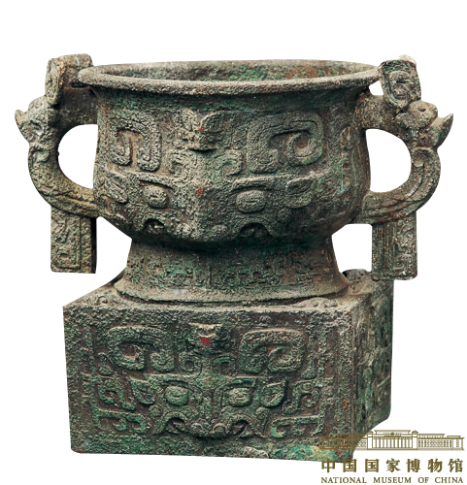
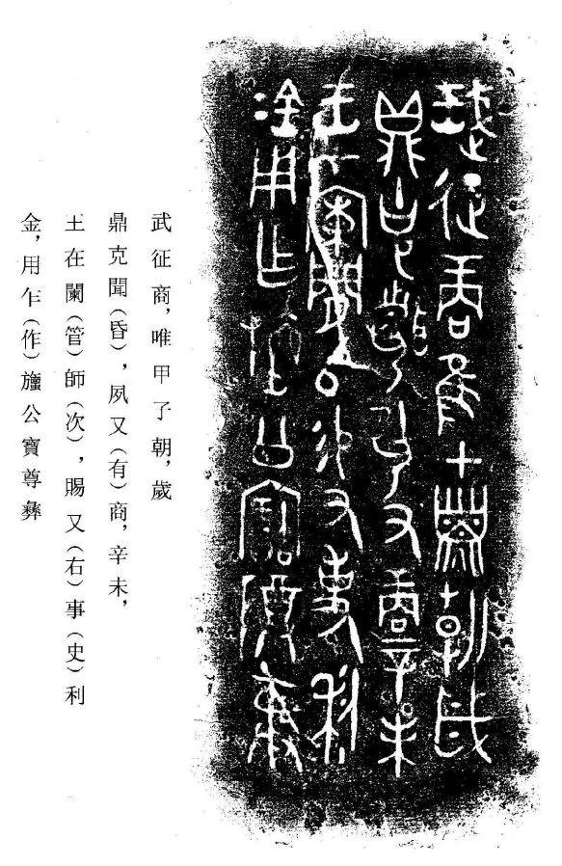
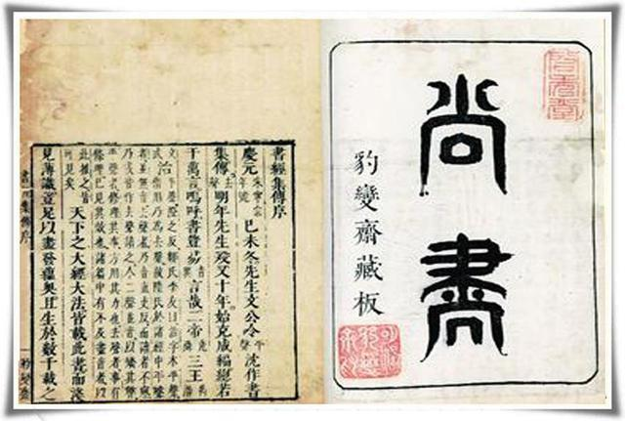
史料实证
利簋（鬼）铭文内容与中国古代文献记载完全一致
武王戎车三百两，虎贲三人……时甲子昧爽，王朝至于商郊牧野，乃誓。
西周早期青铜器利簋
利簋铭文及注解
《尚书･牧誓》
★出土文物与文献记载
相互印证
二重证据法
Notes:
记载了甲子日清晨武王伐纣这一重大历史事件。簋腹内底铸铭文4行33字如下：
武王征商，唯甲子朝，岁鼎，克昏夙有商，辛未，王在阑师，赐有事利金，用作檀公宝尊彝。
利簋采用上圆下方的形制，是西周初期铜簋的典型造型，同时也是中国古人对天圆地方这种古老观念的体现

Slide 93
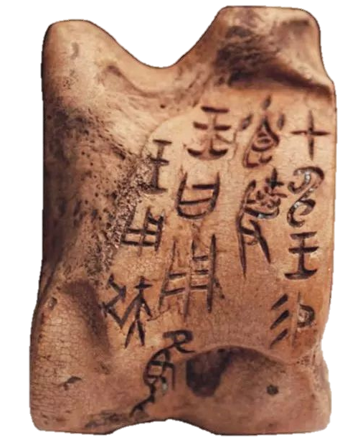
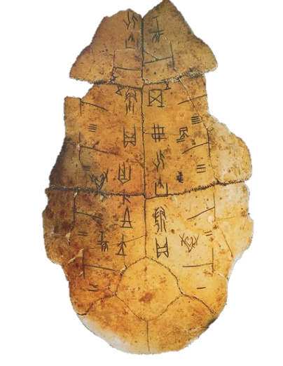
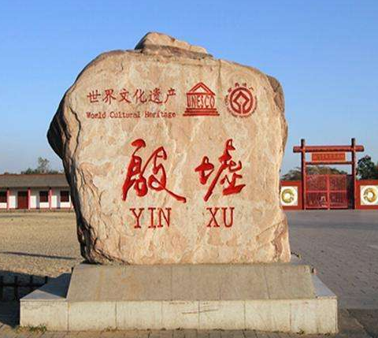
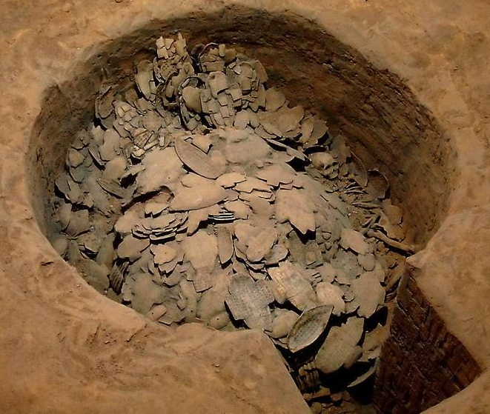


甲骨文
中国考证发现第一久的文字
最早的具有完整体系的文字
河南安阳殷墟遗址
位于殷墟遗址内的一处甲骨窟穴
甲骨文证实了文献中关于商朝的部分历史记载
殷墟出土刻有文字的龟甲、兽骨
Notes:
最早被河南安阳小屯村的村民们找到，当时他们还不知道这是古代的遗物，只当做包治百病的药材“龙骨”使用，把许多刻着甲骨文的龟甲兽骨磨成粉末，浪费了许多极为有价值的文物，后来，晚清官员、金石学家王懿荣于光绪二十五年（1899年）治病时从来自河南安阳的甲骨上发现了甲骨文所在地。
2017年11月24日，甲骨文顺利通过联合国教科文组织世界记忆工程国际咨询委员会的评审，成功入选《世界记忆名录》。

Slide 94




史料种类
文献
实物
口述
图像

Slide 95
课标新变化
目标新内涵
教材新呈现
教学新思维
探索无止境
我们一起来努力！

